Slide 1
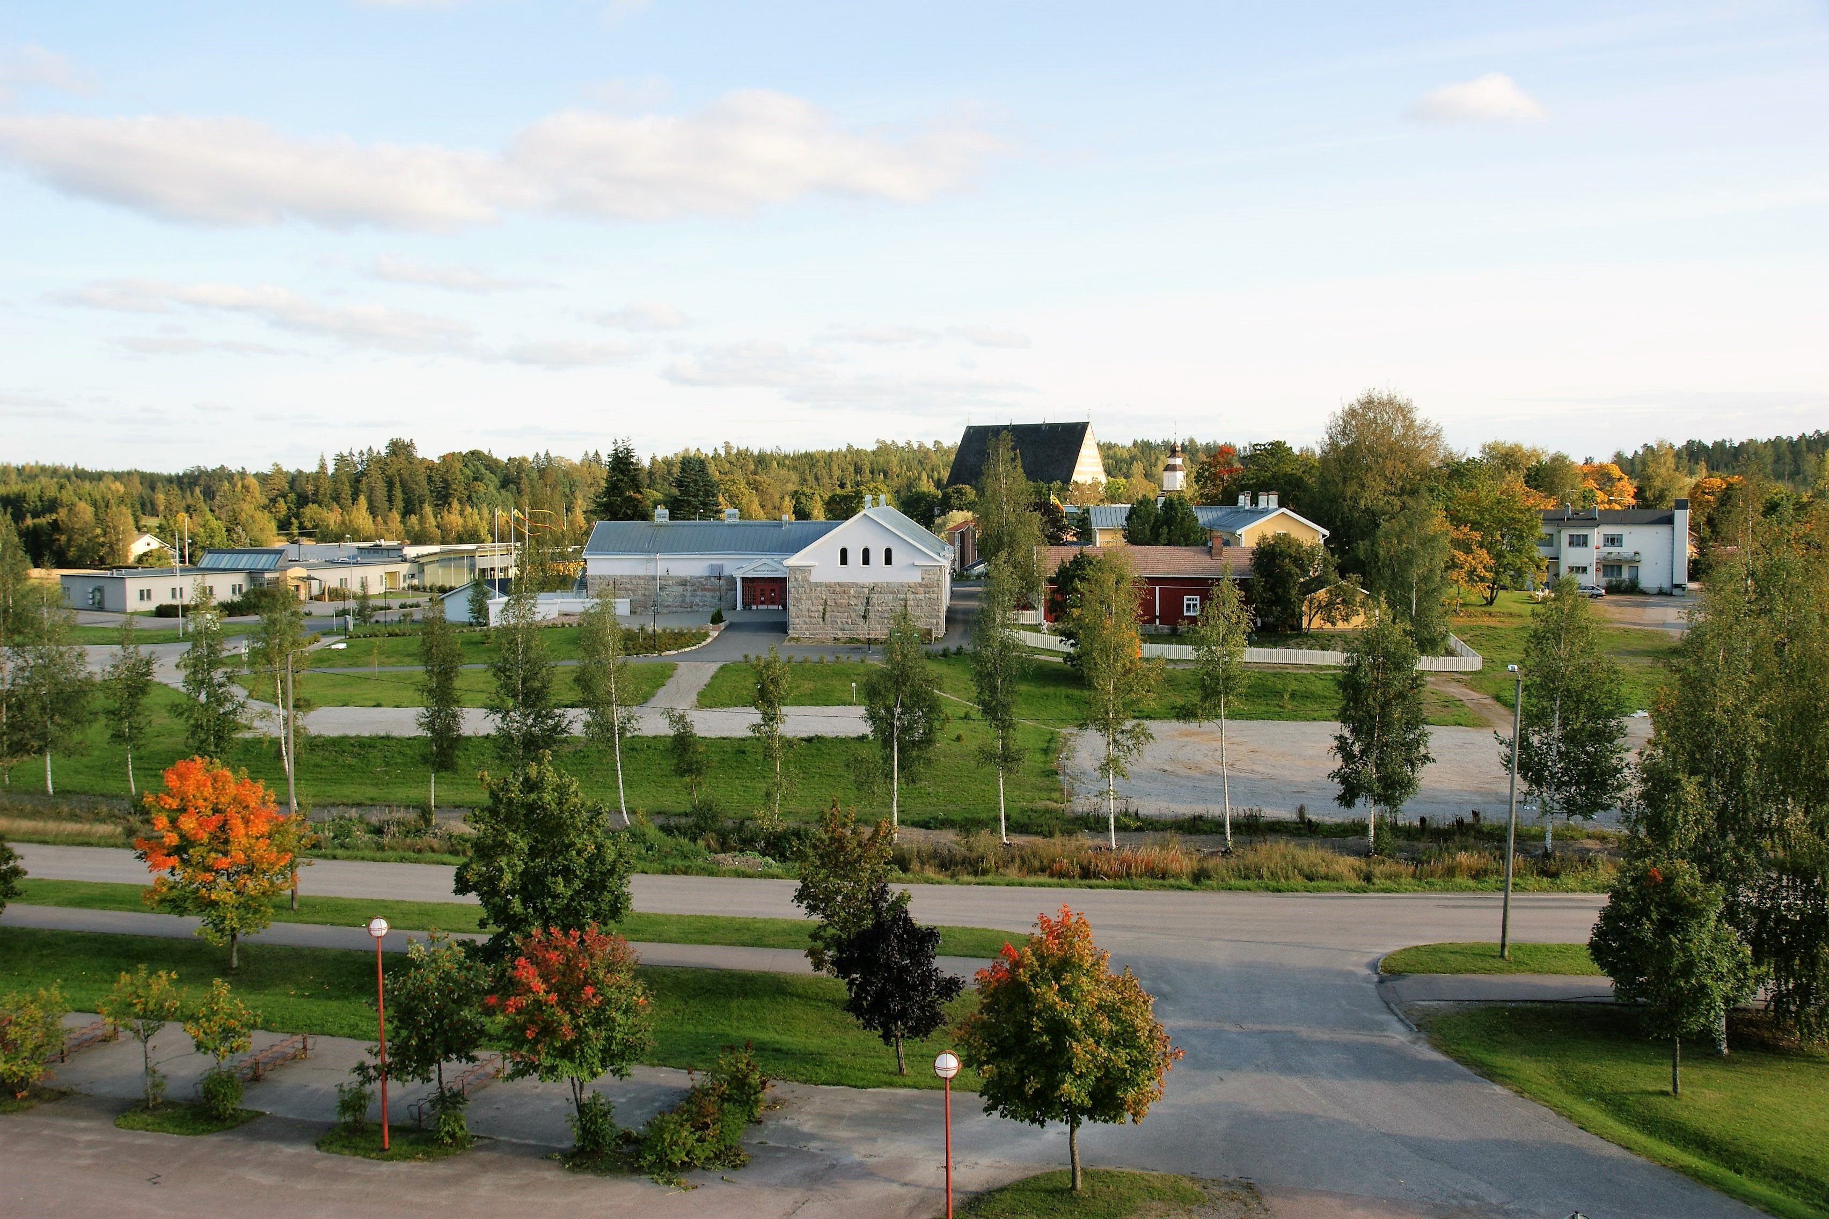
Kirjasto keskellä kylää
Turku 2.11.2017 kirjastonjohtaja Päivi Inkinen

Slide 2
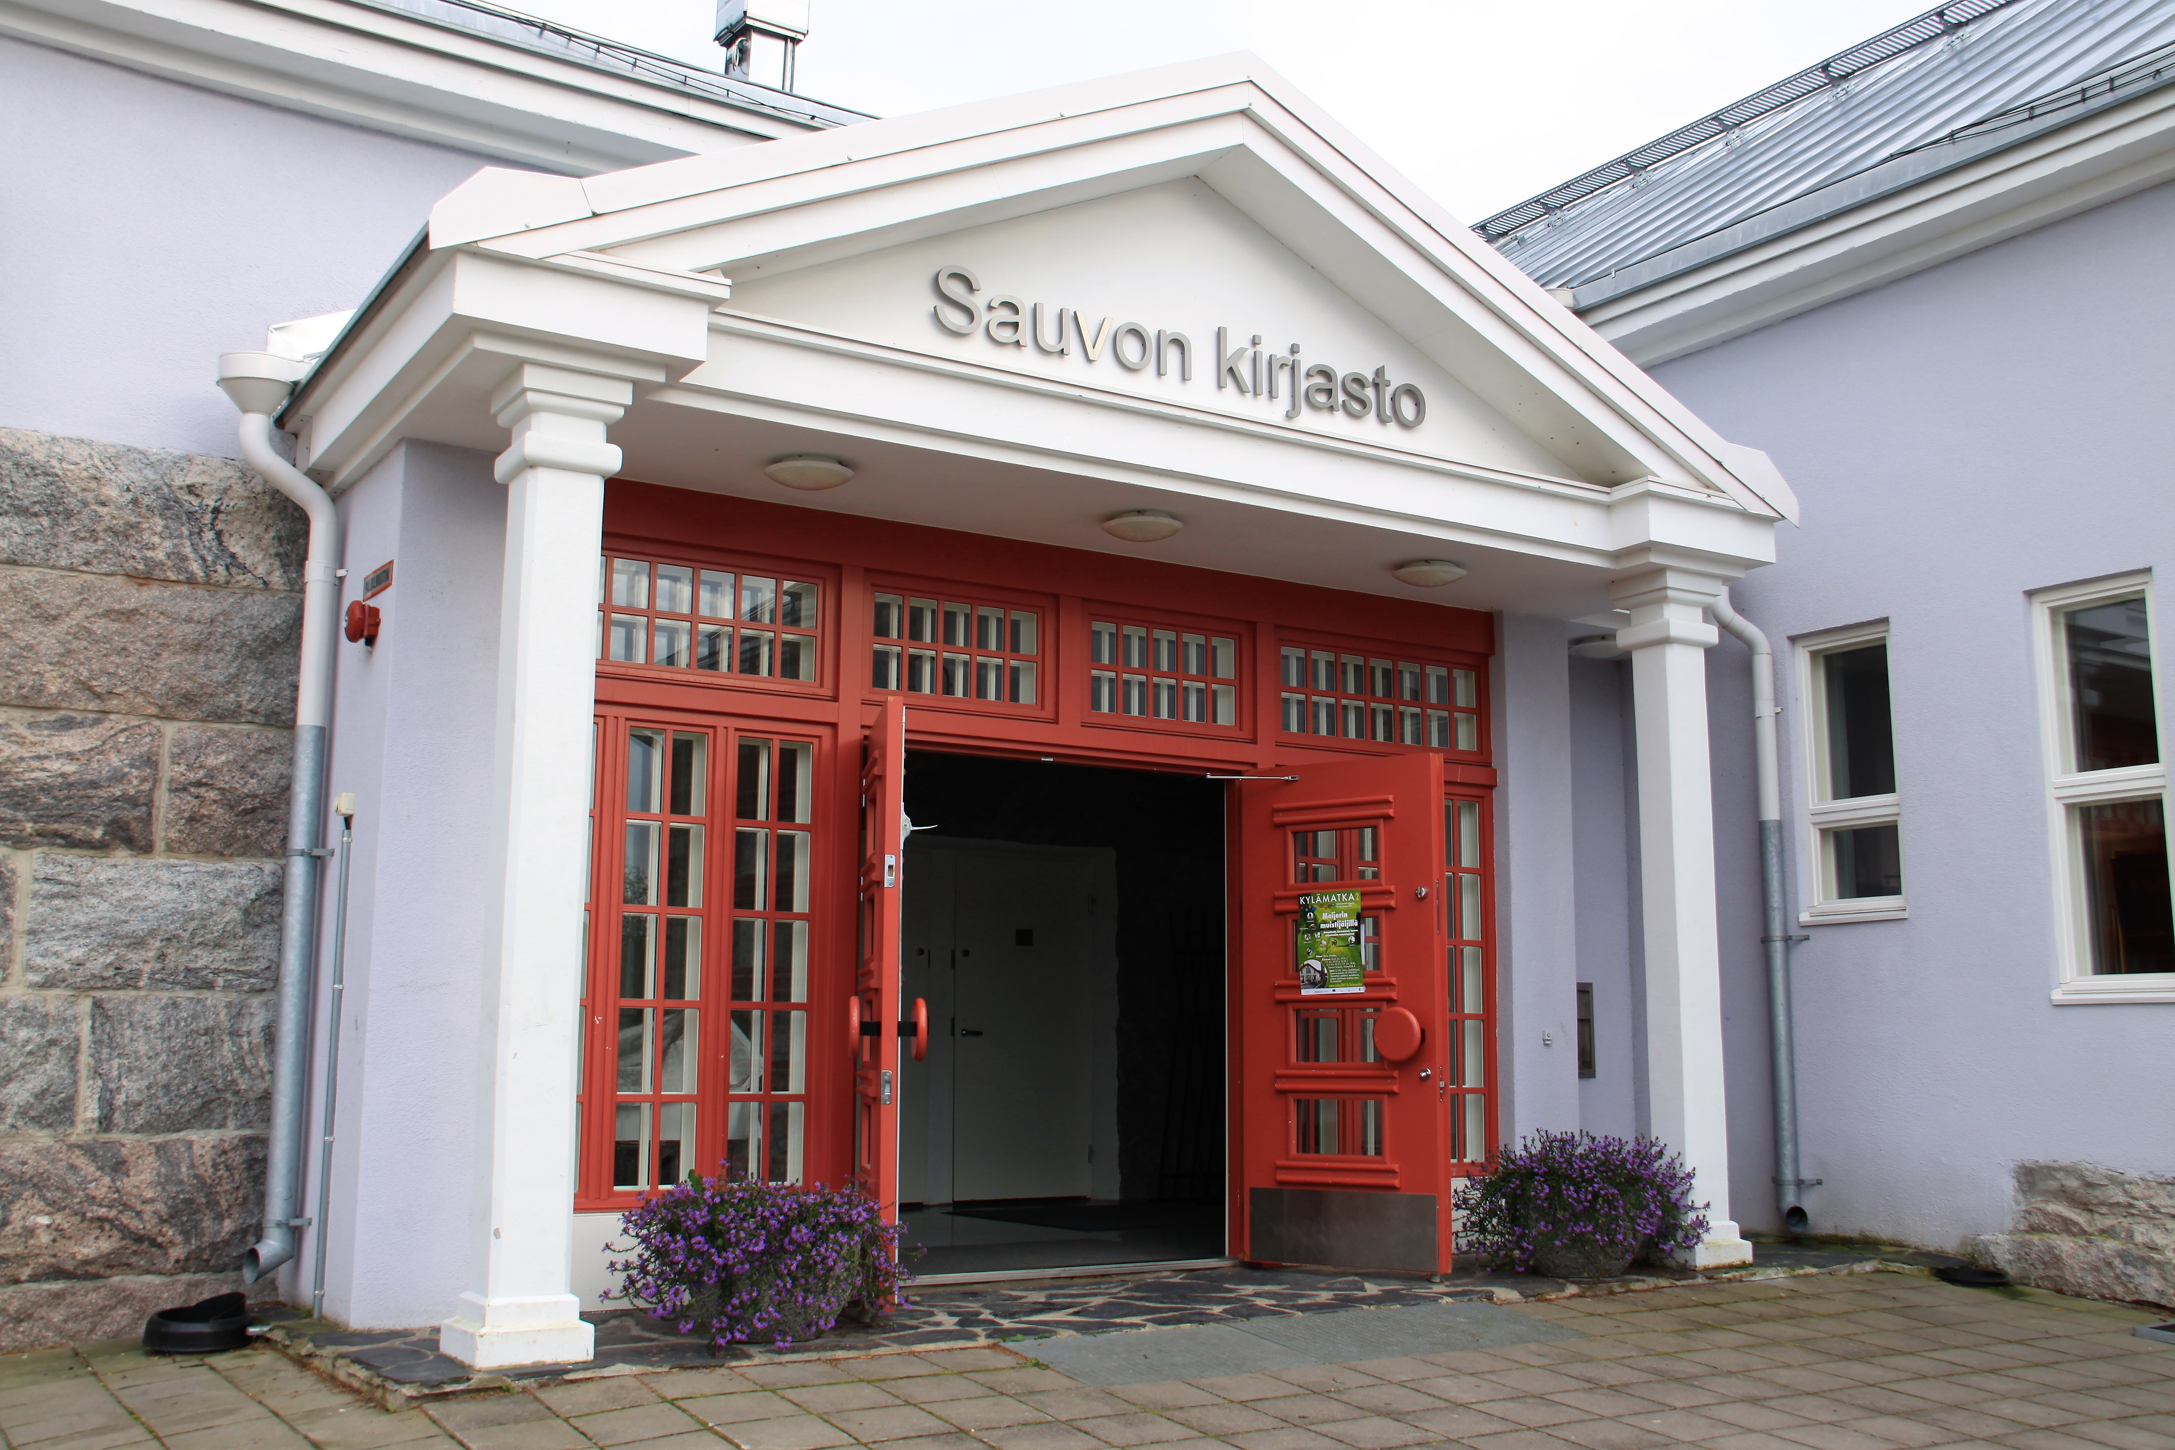
Sauvon kunnankirjasto
tapahtumien tuottajana
3000 asukasta
Vakituista henkilökuntaa ainoastaan kirjastonjohtaja,(työajasta kirjasto 71 %, liikunta 10 %, kulttuuri 9 %, Sauvon Elopäivät 10 %, museotoimi), työllistettyjä ja kuntouttavassa työtoiminnassa 1-2 henkilöä (ei säännöllisesti)
Sivistyslautakunta, koulu, varhaiskasvatus ja em. kirjastojohtajan toimialat
Kirjasto aloittanut v. 2005 nykyisissä toimitiloissa

Slide 3
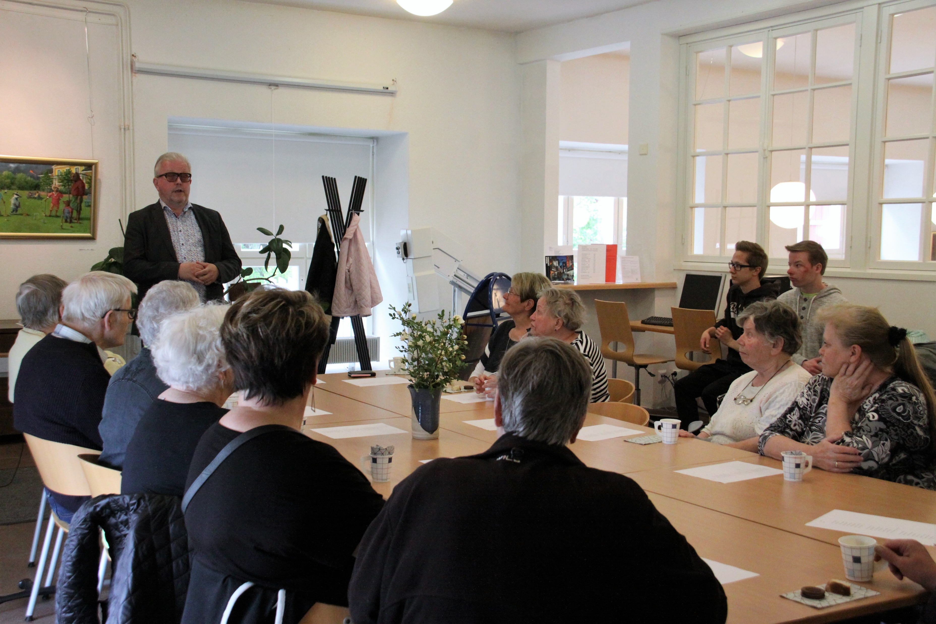
Laaja-alainen yhteistyö eri toimijoiden kanssa
Paikalliset yhdistykset (yht. 50 yhdistystä), esim. eläkeliitto, Naisvoimistelijat, Sauvon kesäteatteri, SPR jne.
Paikalliset yritykset ja yrittäjät, esim. lakineuvonta, muotinäytökset, Sauvon Elopäivät jne.
Paikalliset taiteilijat; taidemaalarit, näyttelijät, lavastajat, muusikot jne.
Paikallispoliitikot, kunnanvaltuuston ja kunnanhallituksen jäsenet aktiivisesti mukana kulttuuritapahtumien sekä kuntalaisten kuulemiseen liittyvien tapahtumien ja tilaisuuksien järjestelyissä.
Koulutoimi, varhaiskasvatus, kansalaisopisto

Slide 5
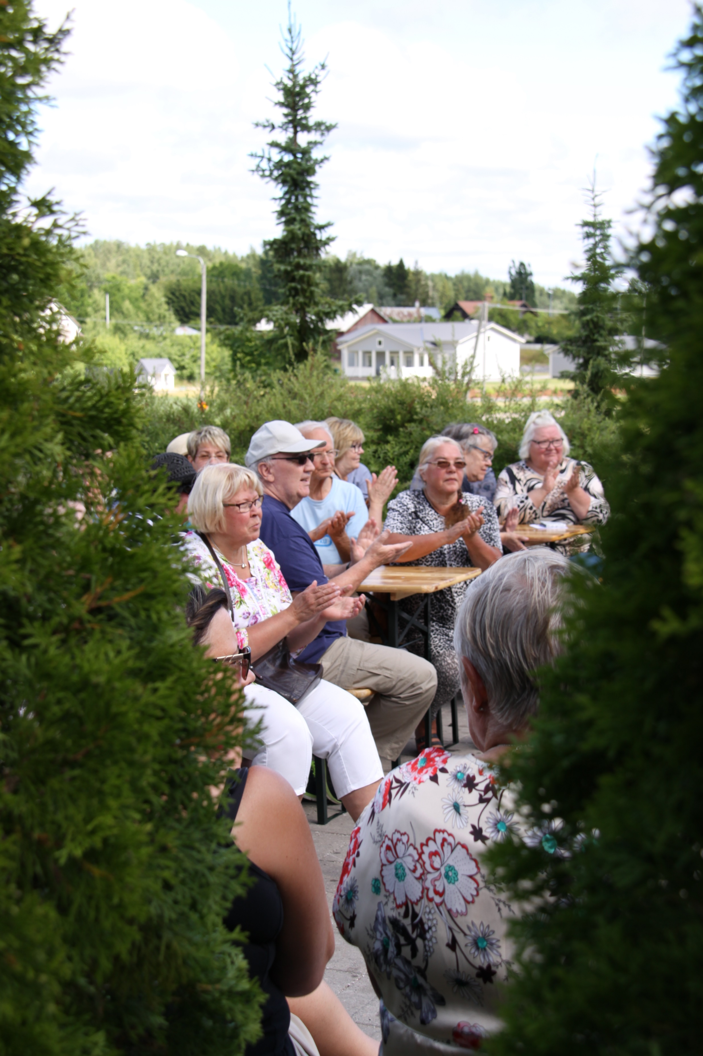
KULTTUURIKUPPOSET
Idea lähti vuonna 2015 kirjaston pihalla järjestetystä
tanssitapahtumasta
Kesä- ja heinäkuussa jokaisena keskiviikkona klo 12-13
vuosina 2016 ja 2017 kirjaston pihalla tai sisätiloissa
Kesäinen kohtaamis- ja keskusteluhetki kahvikupin ääressä,
joka kerralla pientä kulttuuripitoista ja/tai
liikunnallista ohjelmaa
Koko kesän ohjelman ja tarjoilun kustannukset
n. 1000 €, suurin osa esiintyjistä vapaaehtoisesti
ilman korvausta
Osanottajia 10 – 70 henkilöä/kerta

Slide 6
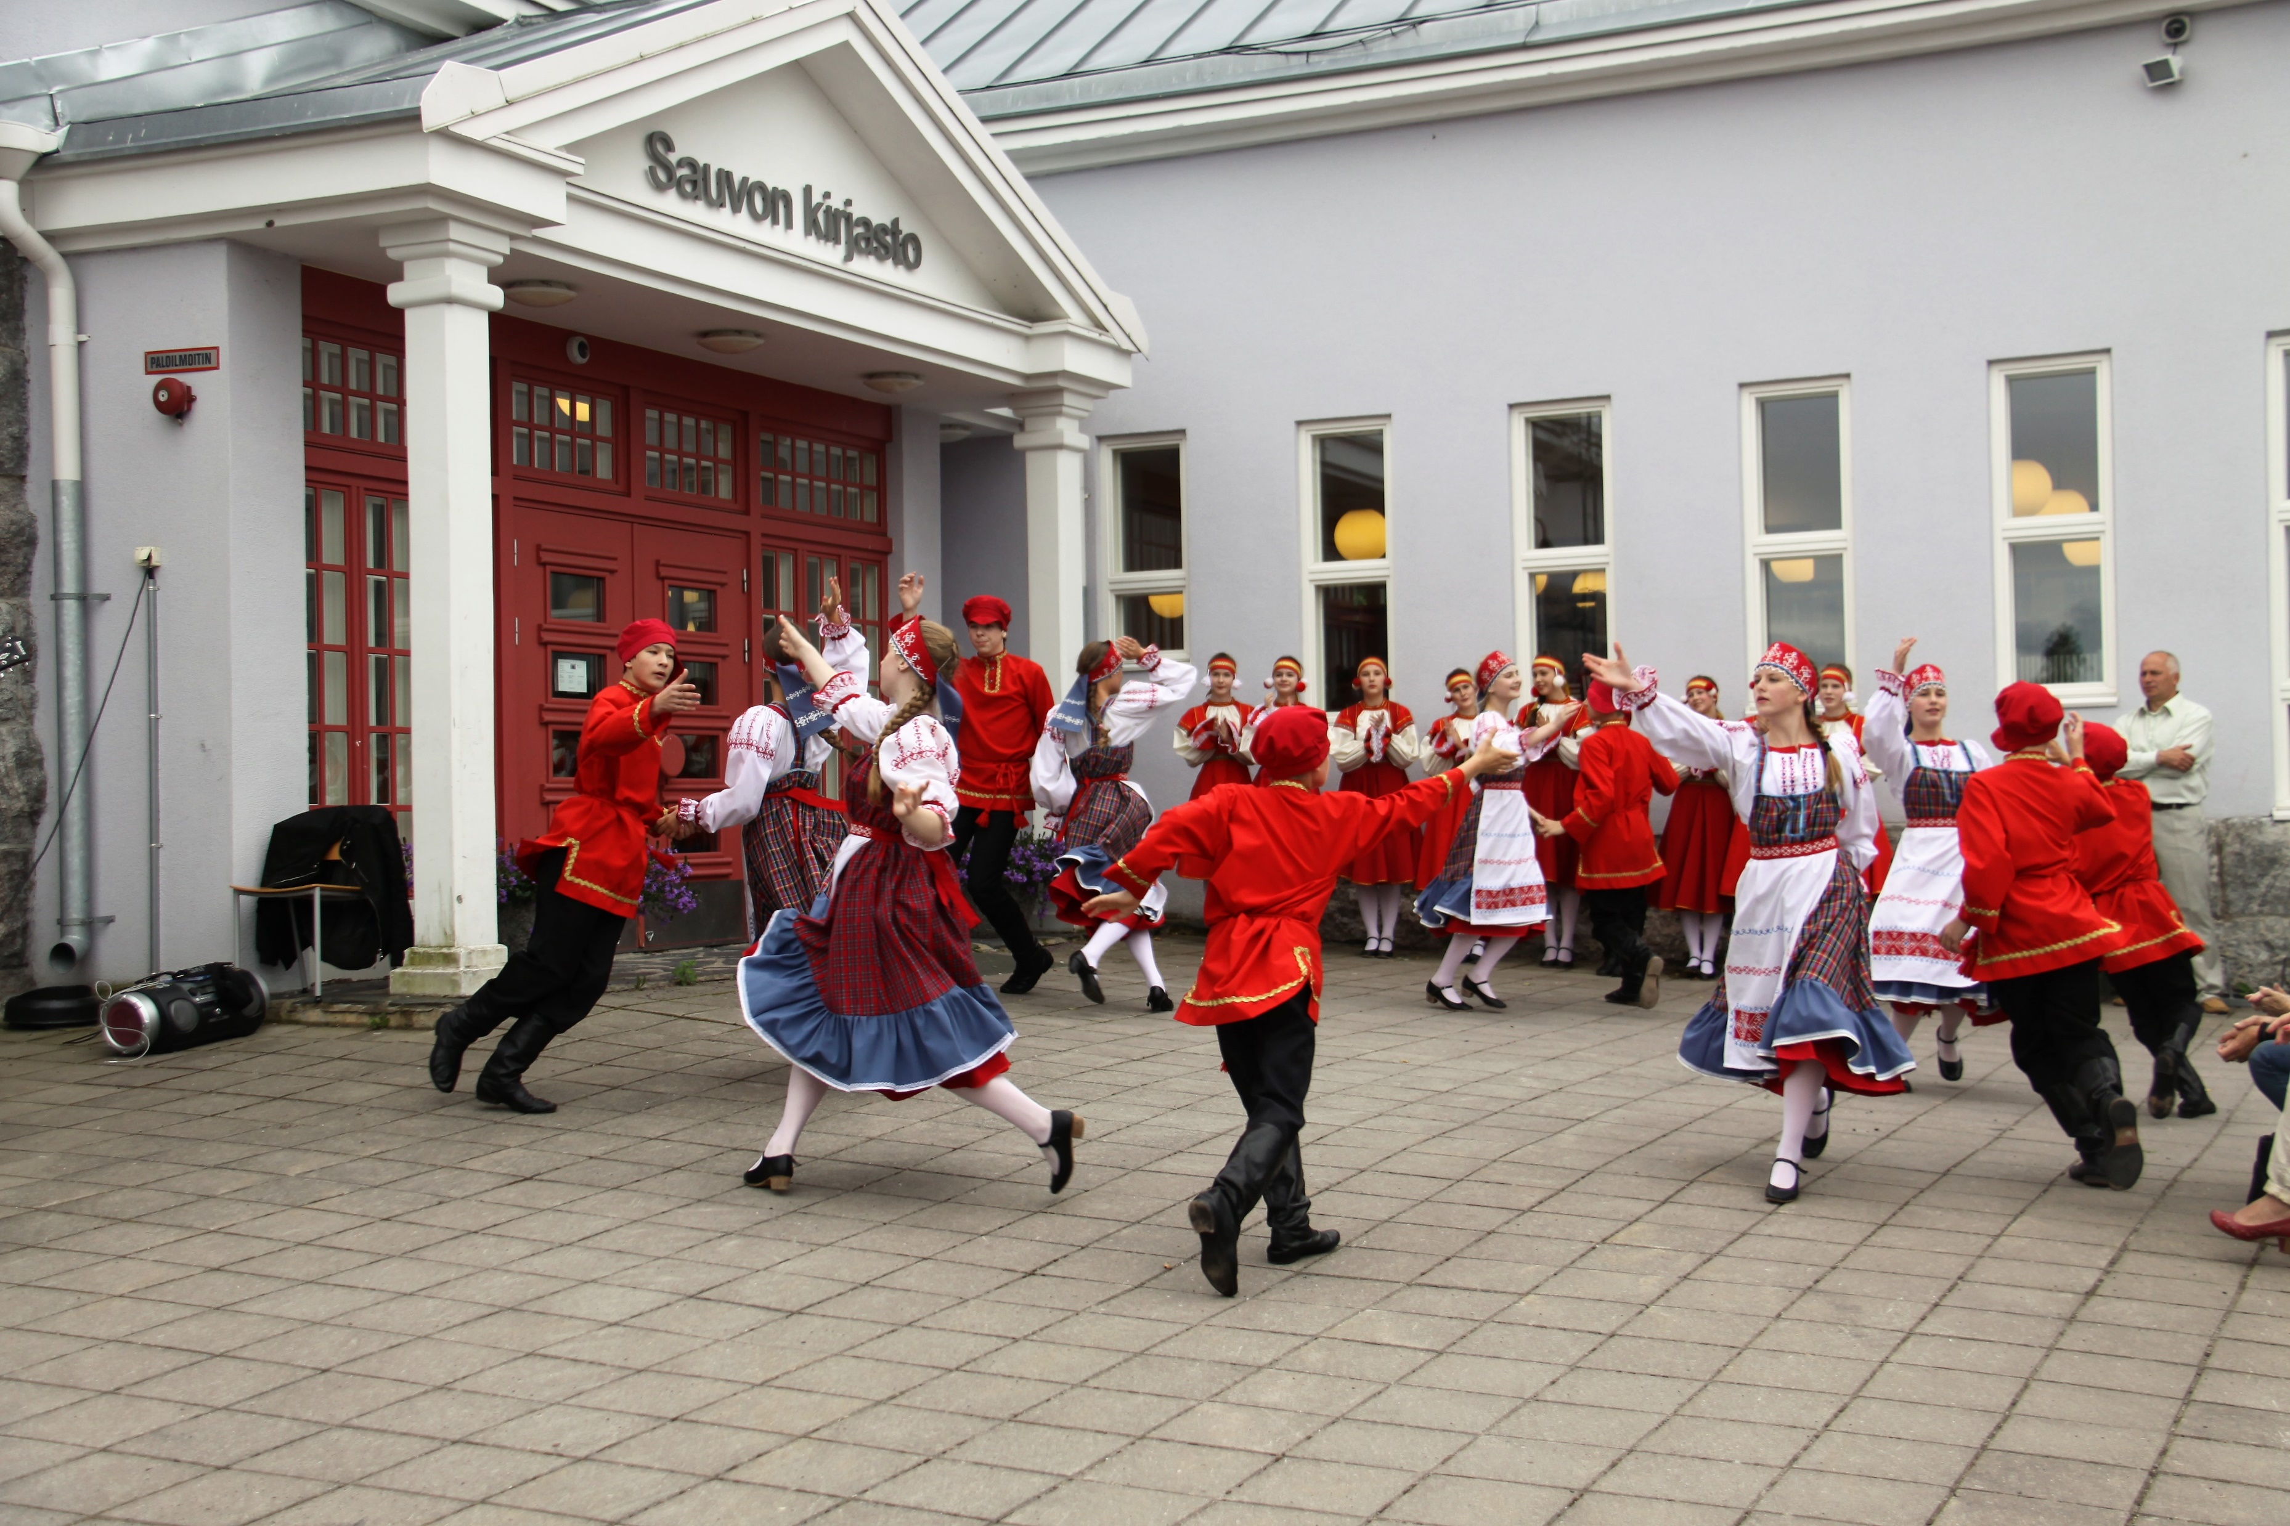

Slide 7
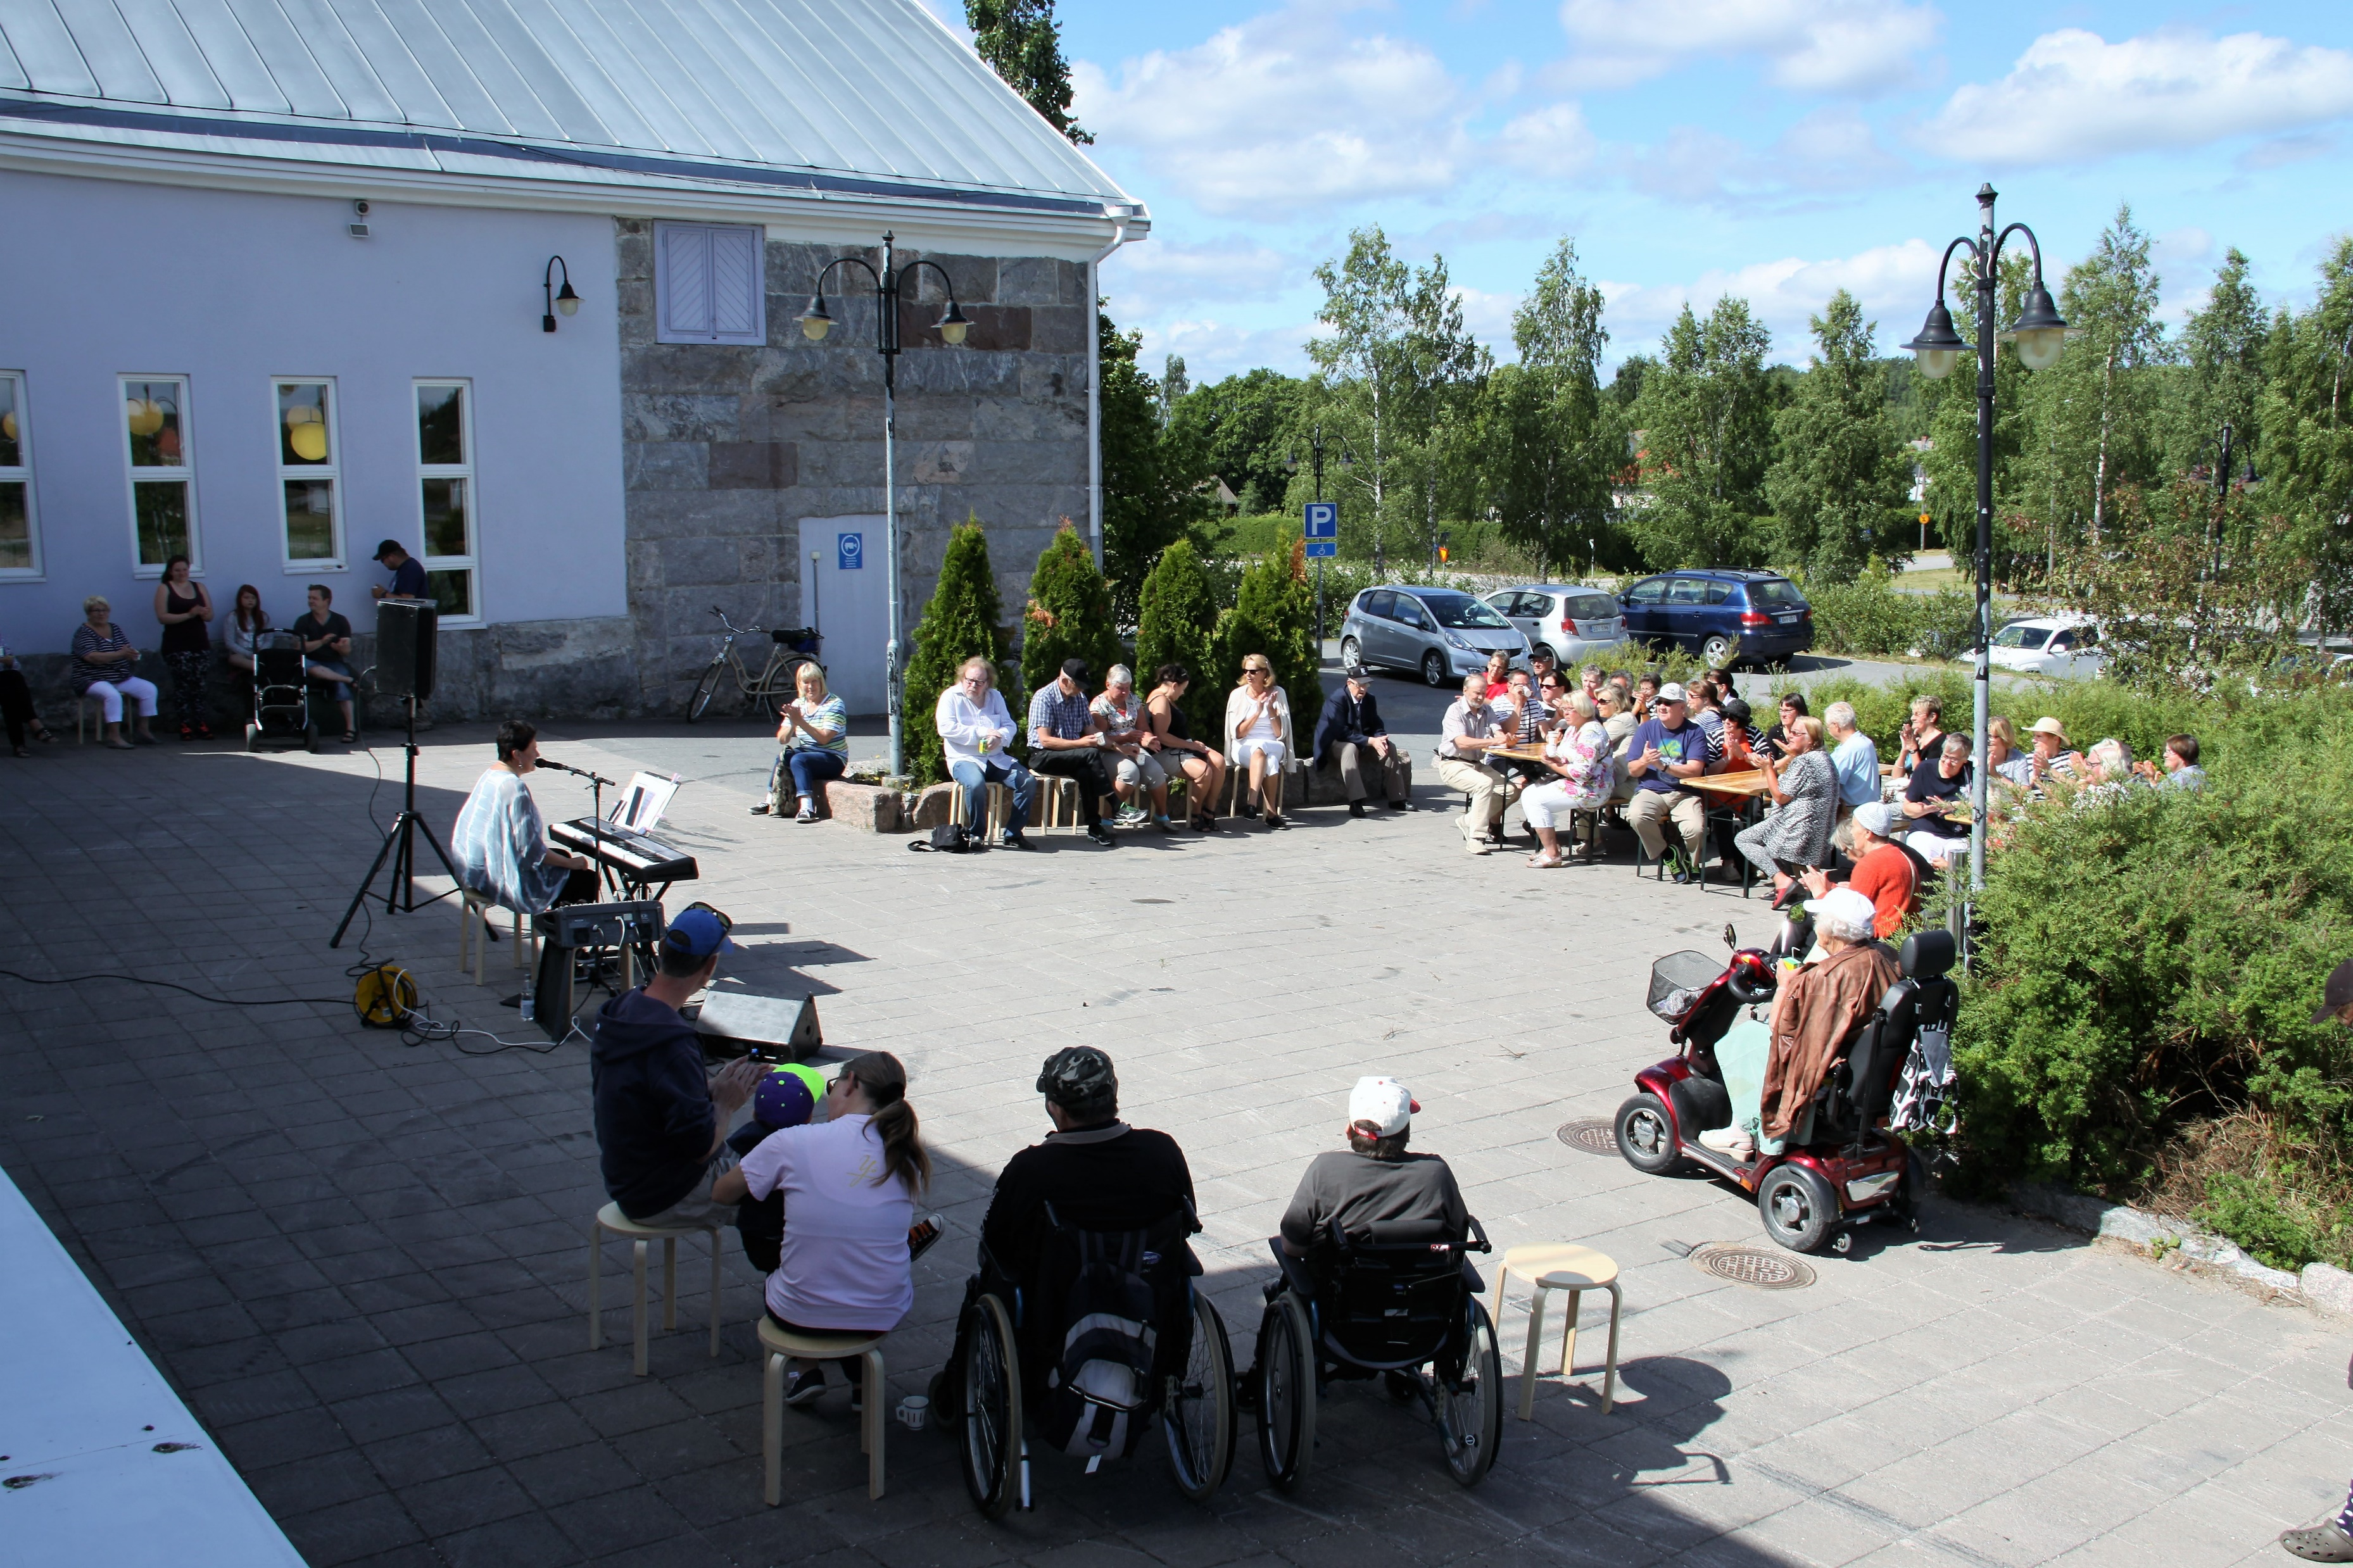

Slide 8
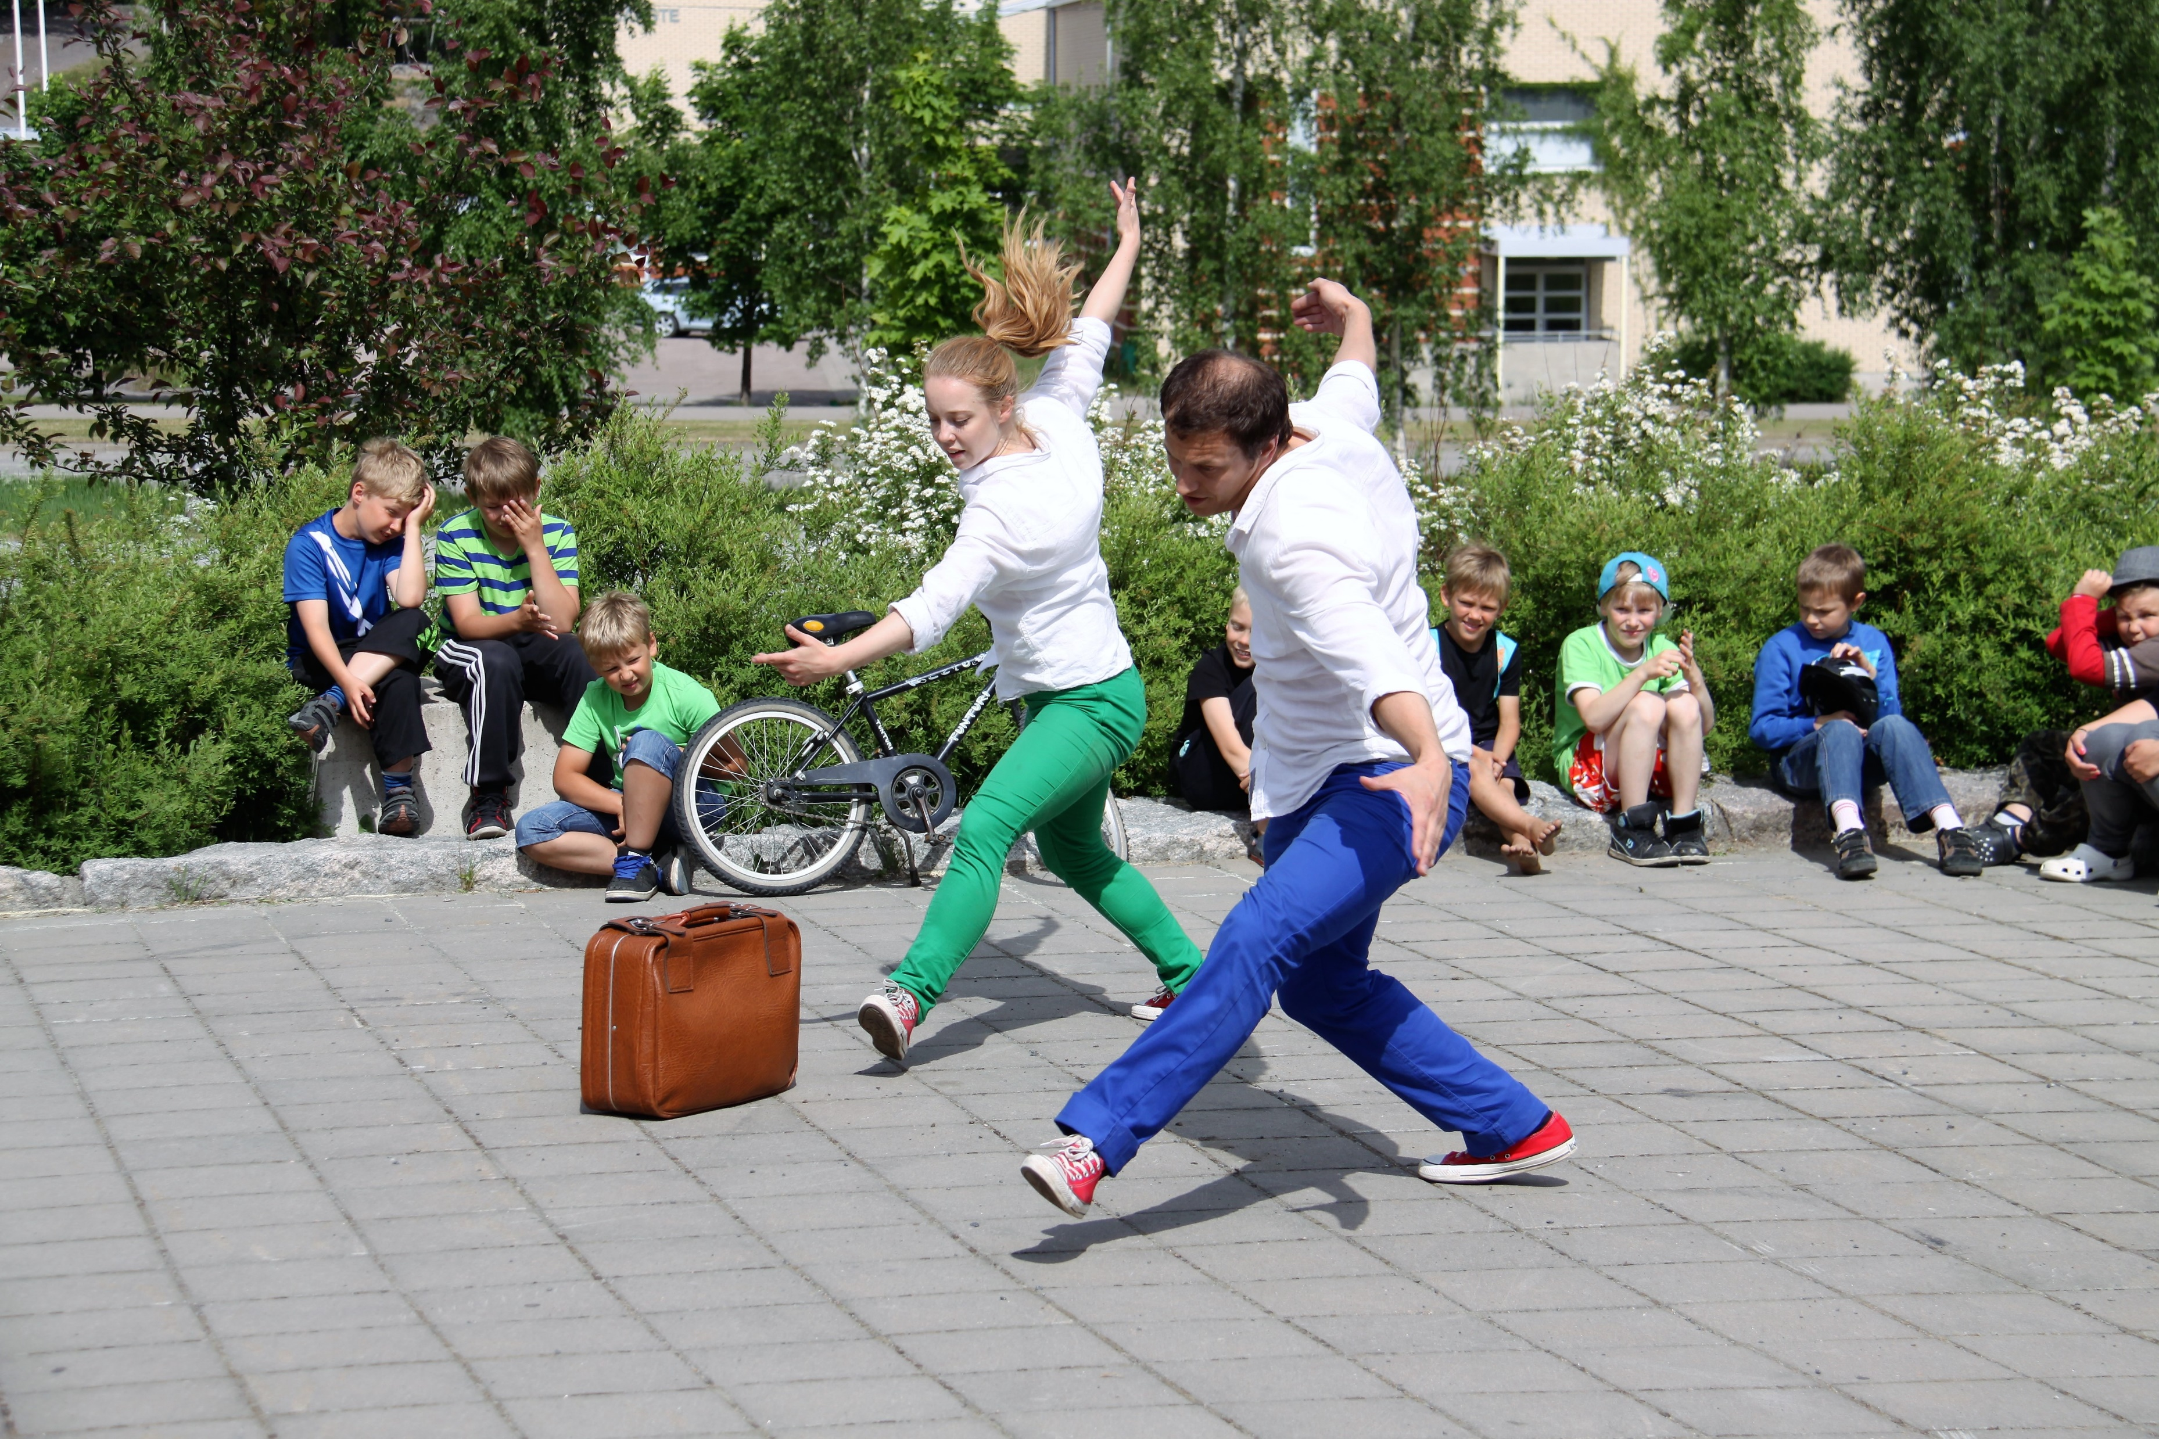

Slide 9
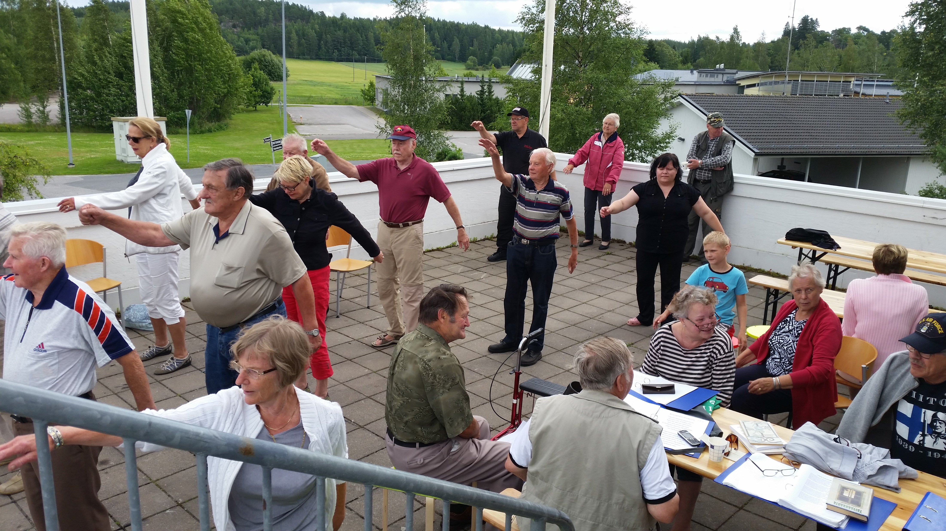

Slide 10
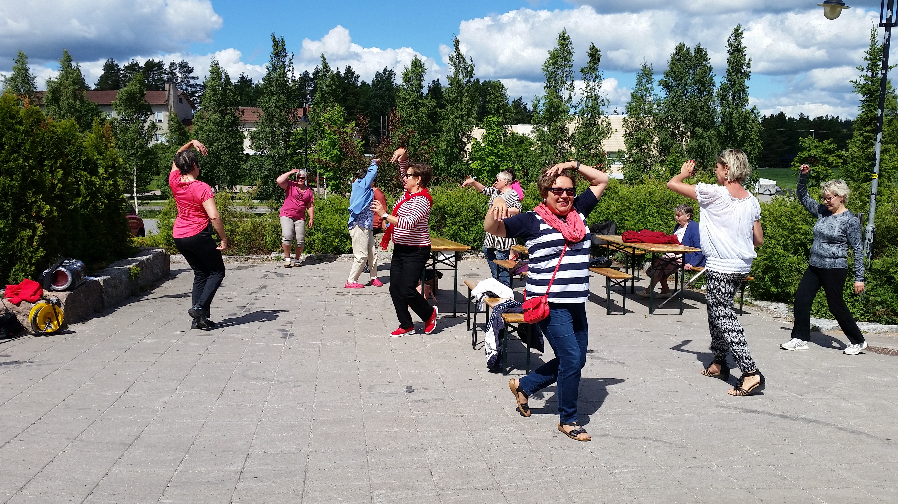

Slide 11
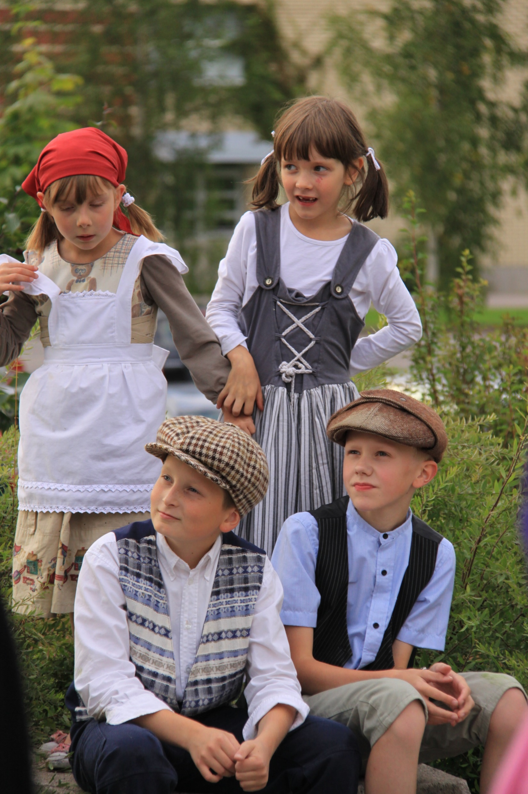
SAUVON KYLÄMATKAT
Muisteludraama-menetelmällä toteutettu yhteisöllinen projekti
Yhteistyössä Framil ry:n kanssa (ohjaaja, tarinoiden kerääjä ja tallentaja, käsikirjoittaminen)
Vuosina 2012-2016, vuonna 2017 välivuosi
Kylän tai asuinalueen paikallishistoria sekä tarinat
Talven aikana muisteluillat, toteutus alkusyksystä
Esiintyjinä paikalliset eri-ikäiset ihmiset
Toteutus kyläkävelynä aidoilla tapahtumapaikoilla
Kustannukset n. 10-12 000 €, ohjaajan palkkiot ja kulut 2 kk, lehti-ilmoitukset jne. Pääsylipputuloja 2000-3000 €
2016 Lounais-Suomen OP tukenut hanketta myöntämällä tukea
5 000 €
2012 kirjastotalon historiasta kertovasta ”Meijerin muistijäljet”-kylämatkasta tehty myös äänitallenne, johon saatu AVI:n rahoitusta
Omaa rahoitusta esim. kylämatkakalenterilla

Slide 12
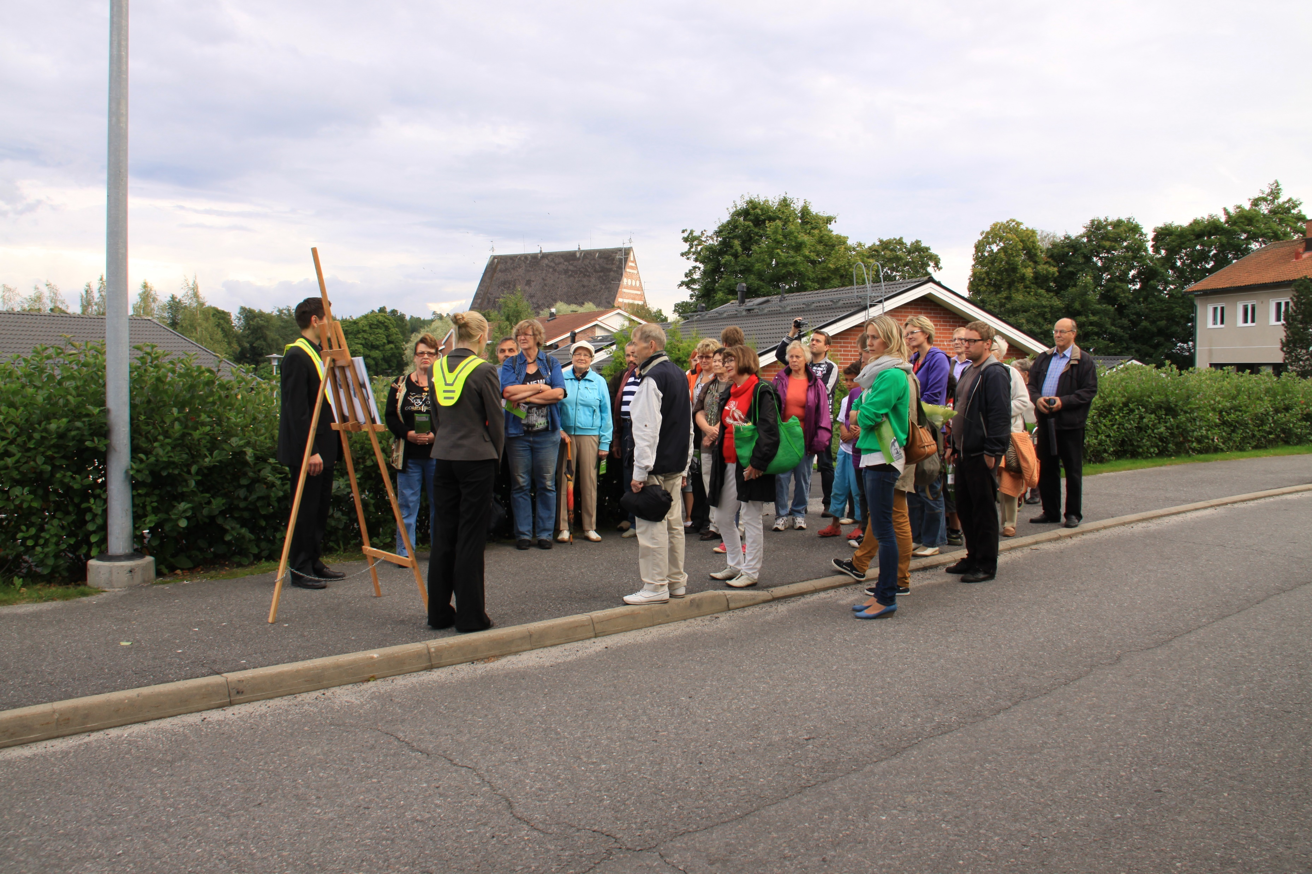

Slide 13
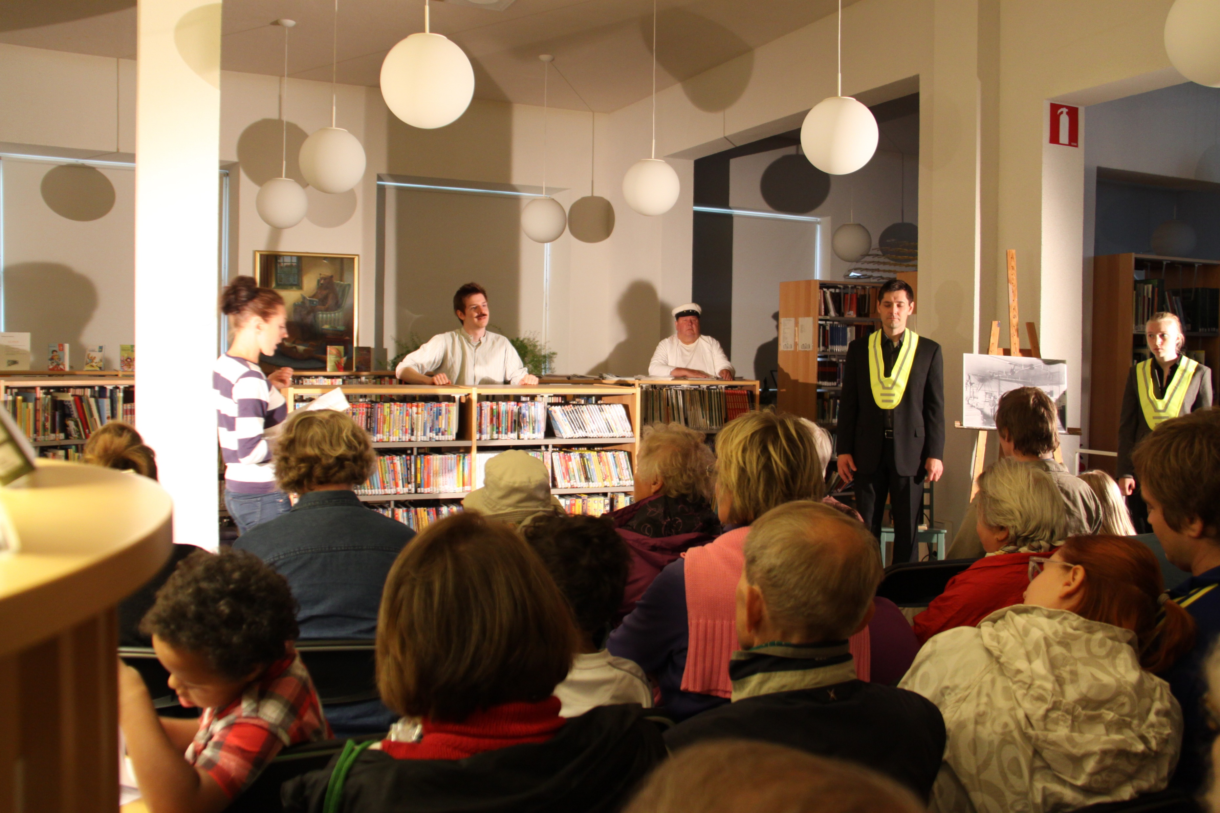

Slide 14
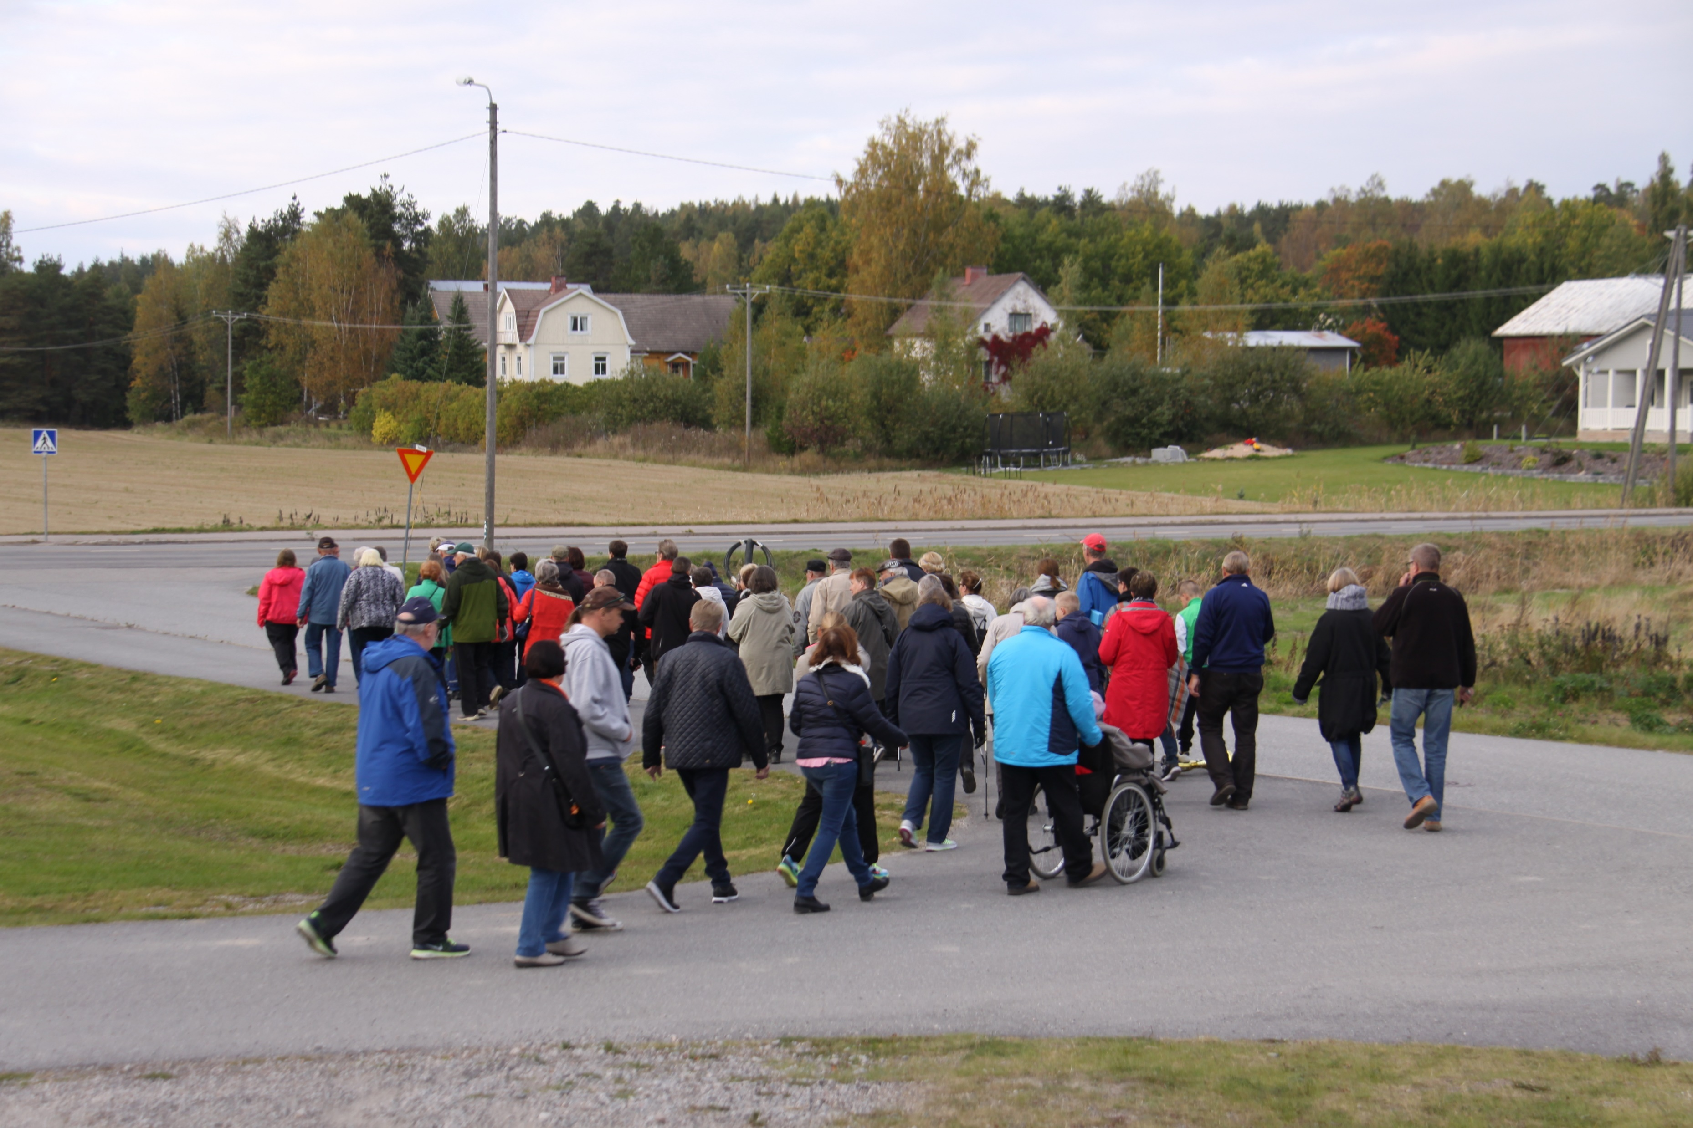

Slide 15
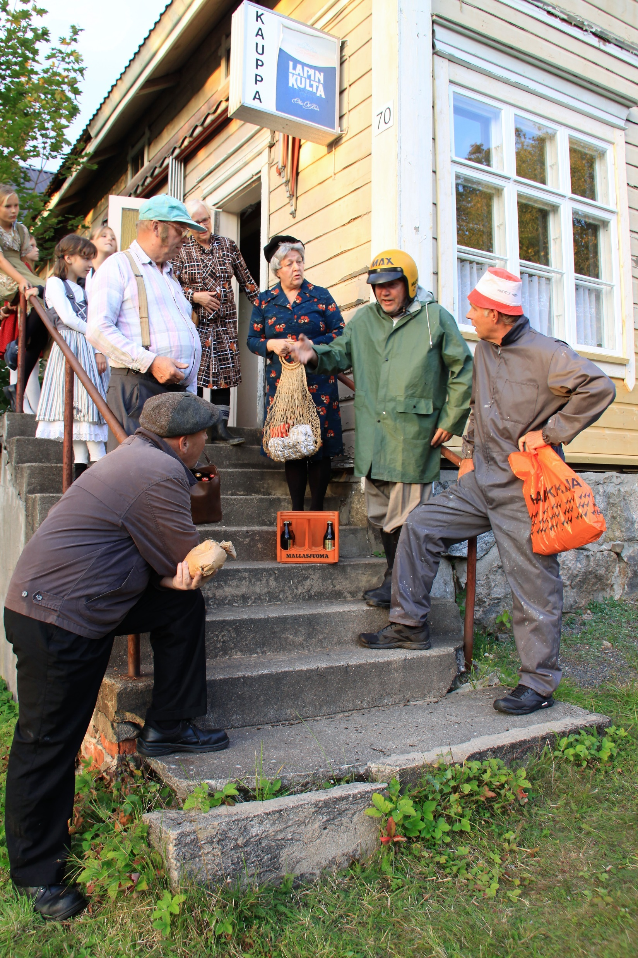
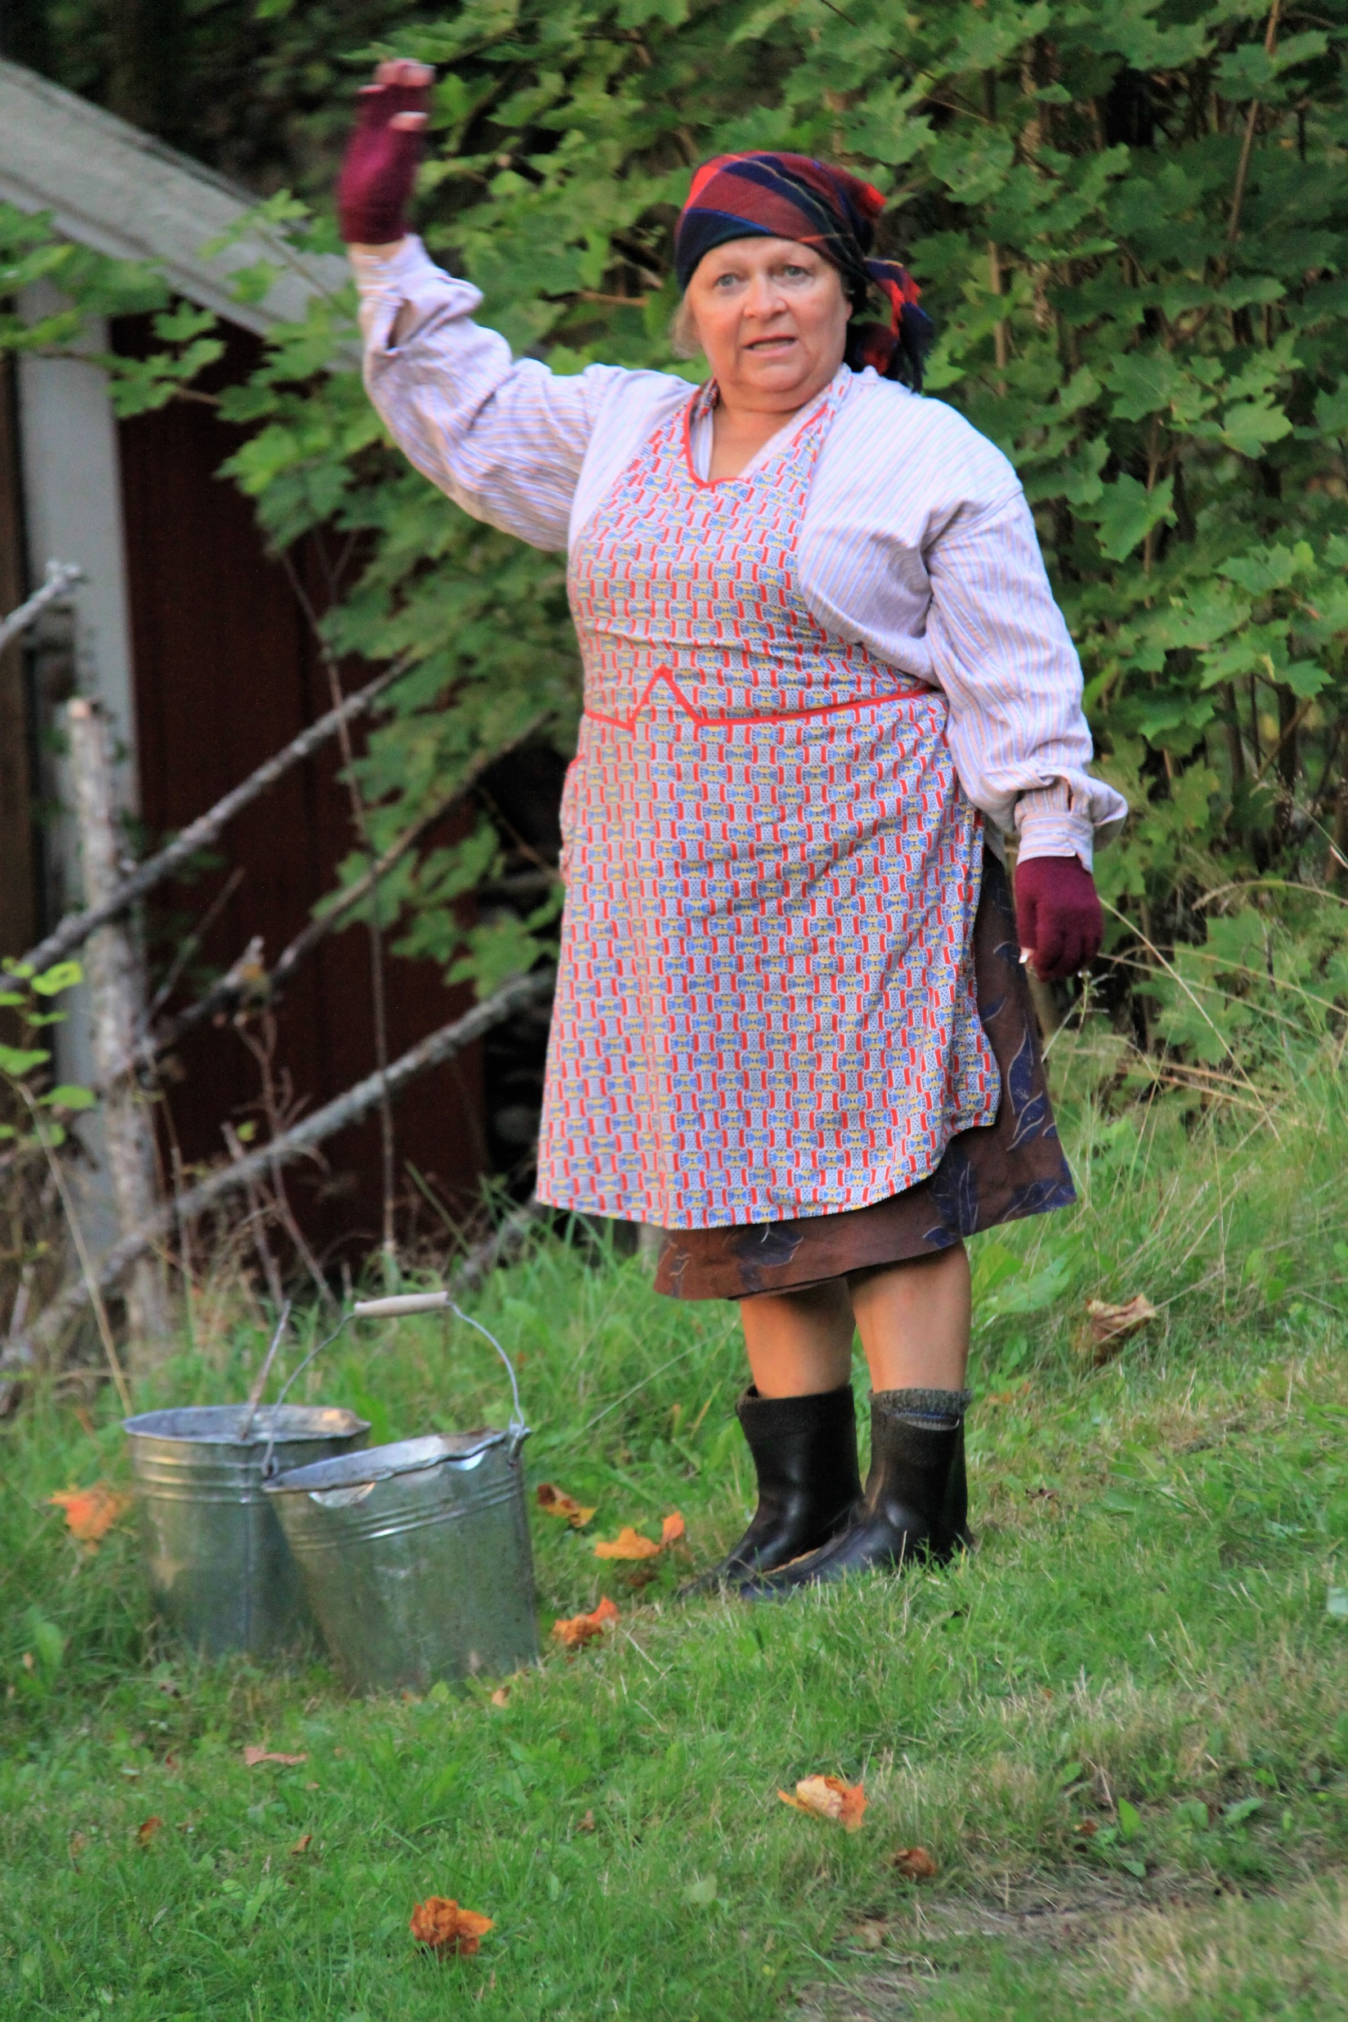

Slide 16
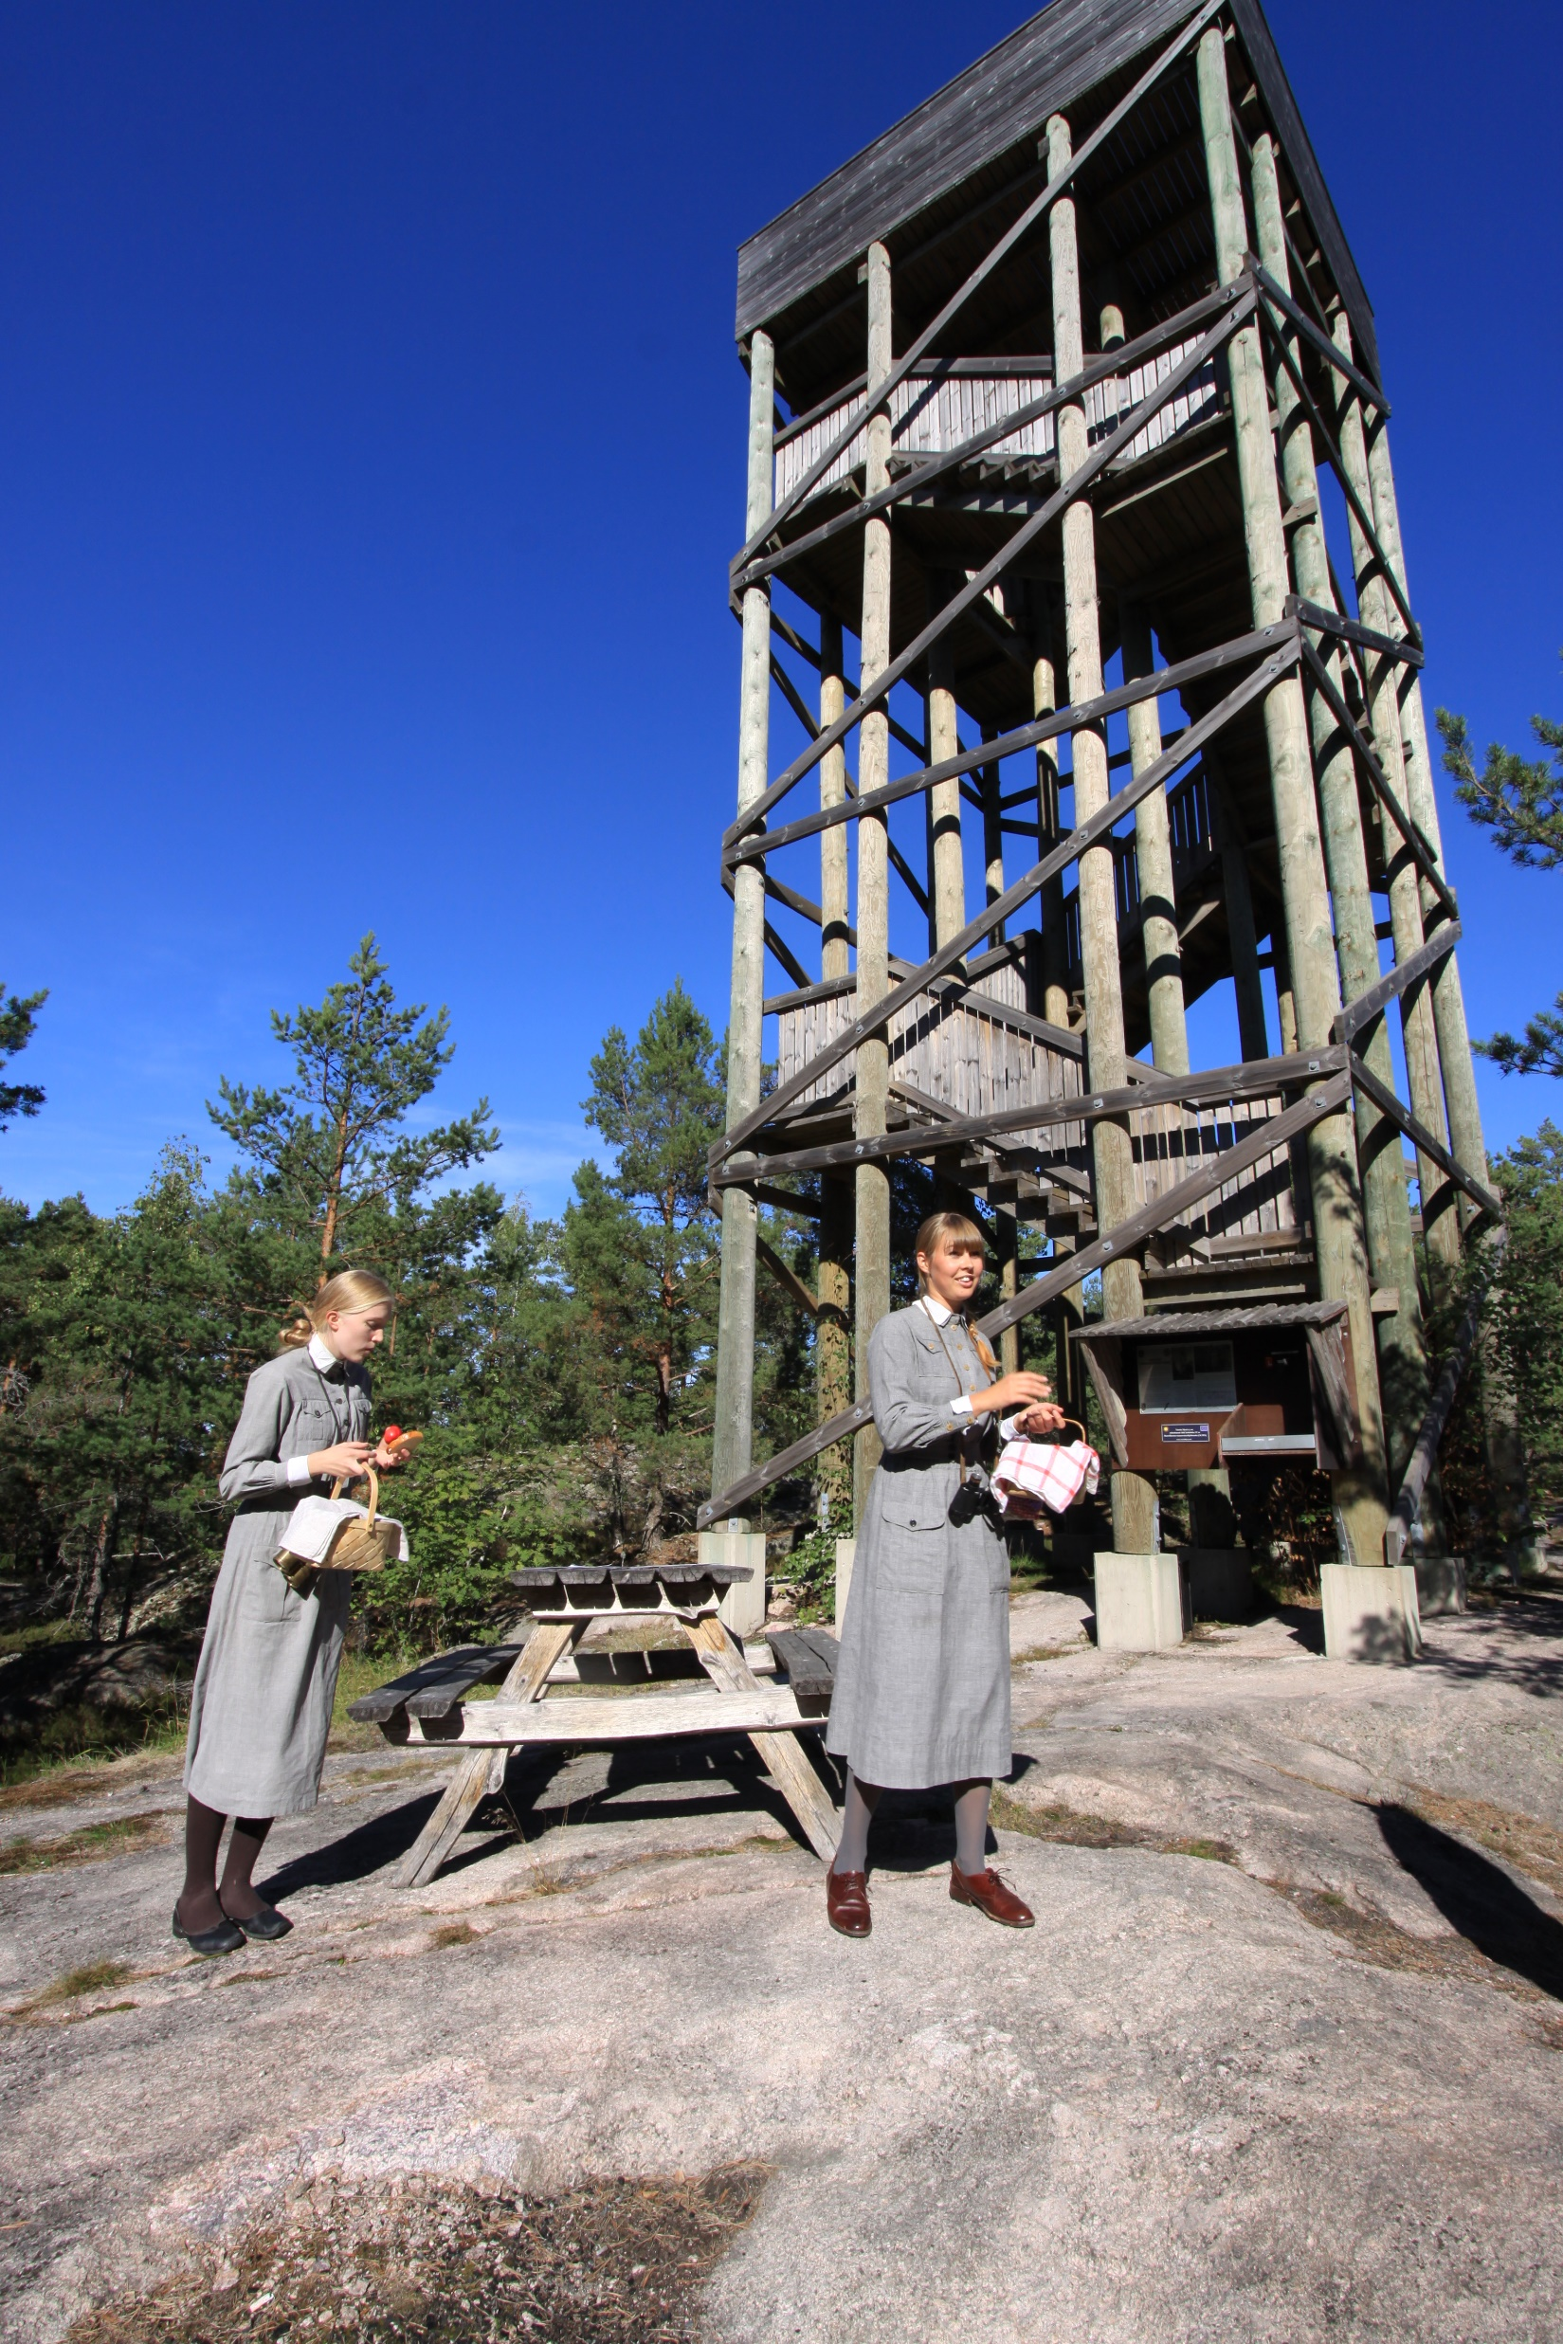
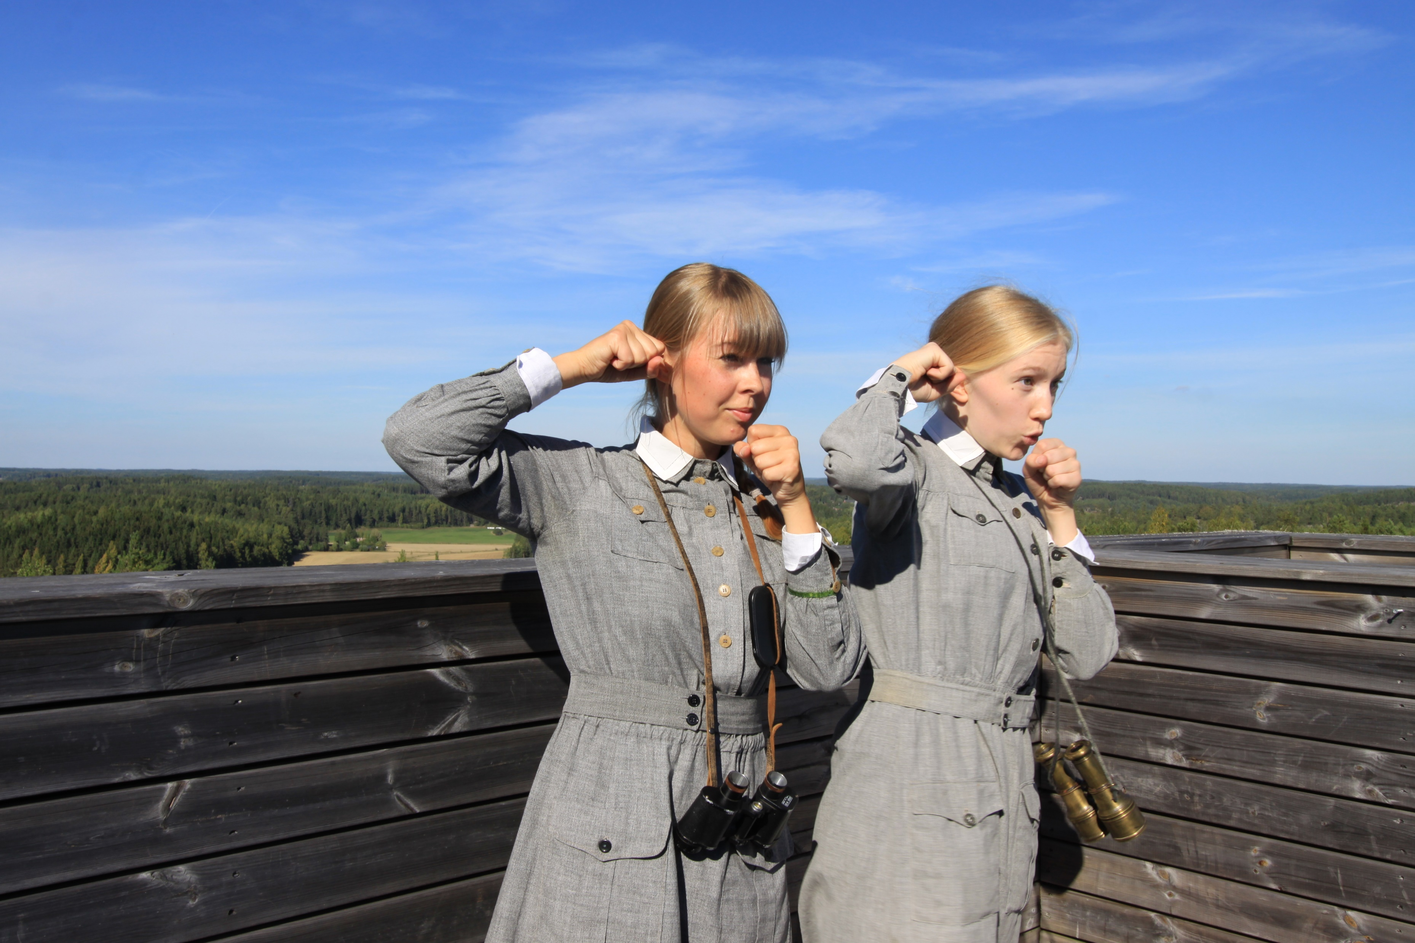

Slide 17
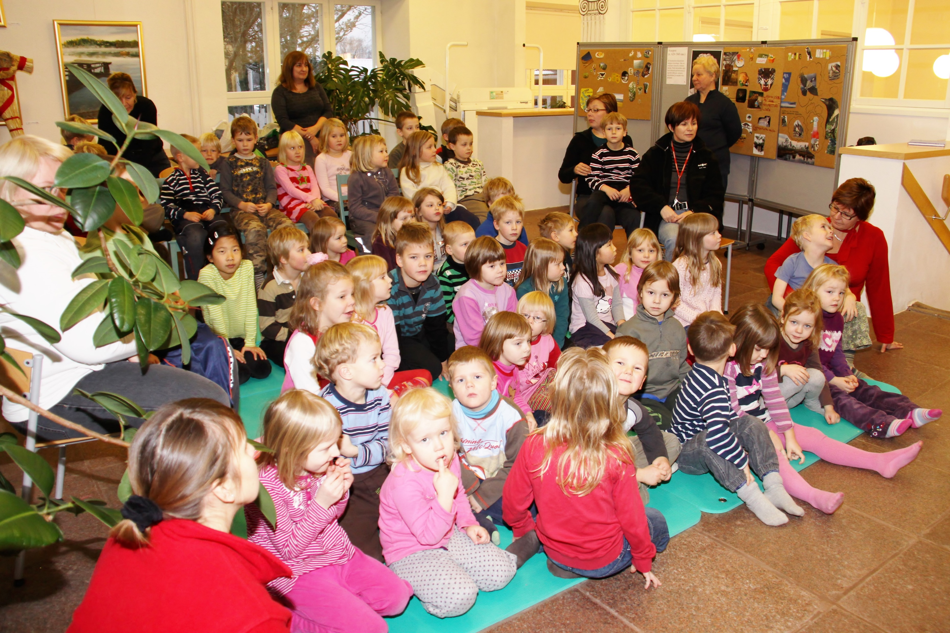
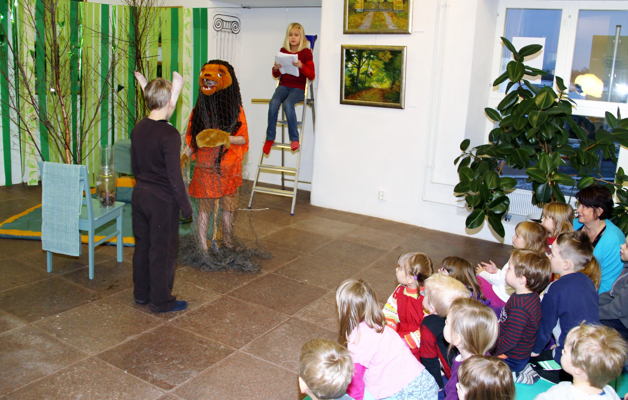
TAPAHTUMIA VUOSIEN VARRELTA

Slide 18
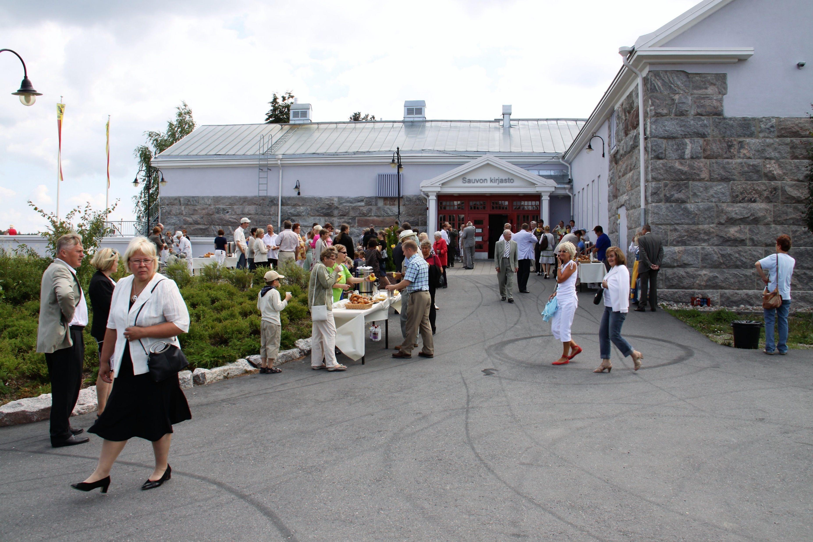
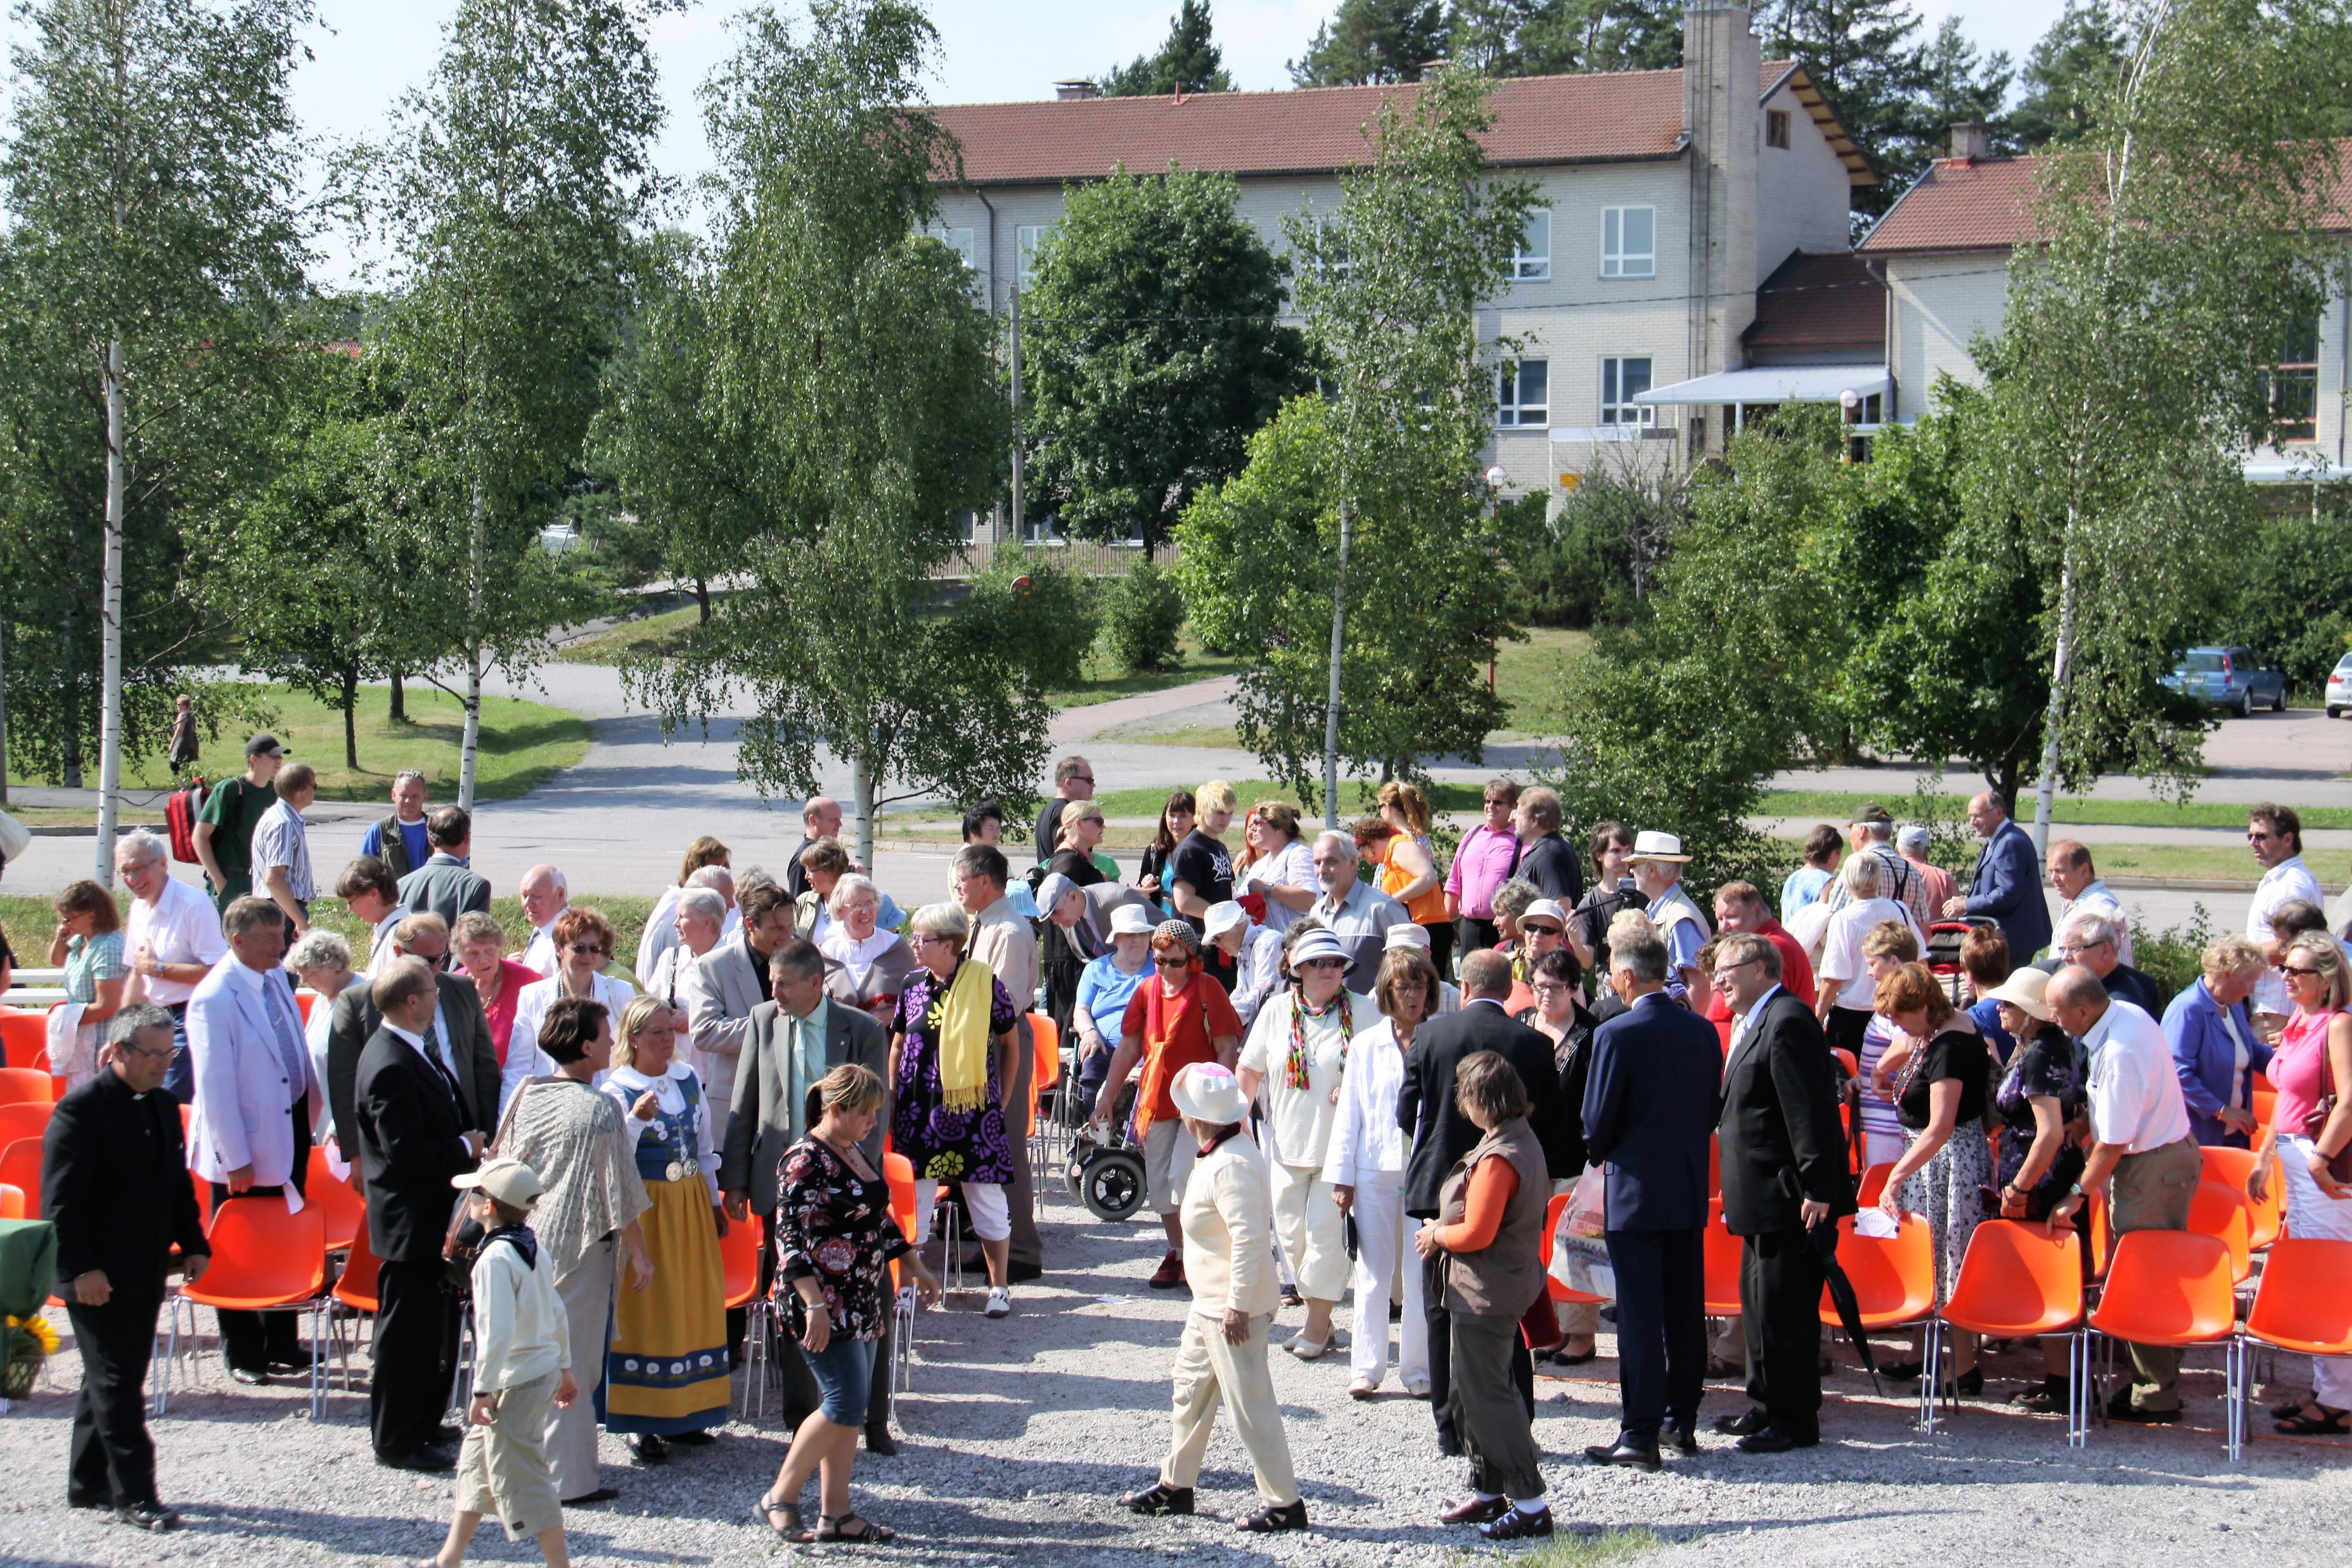
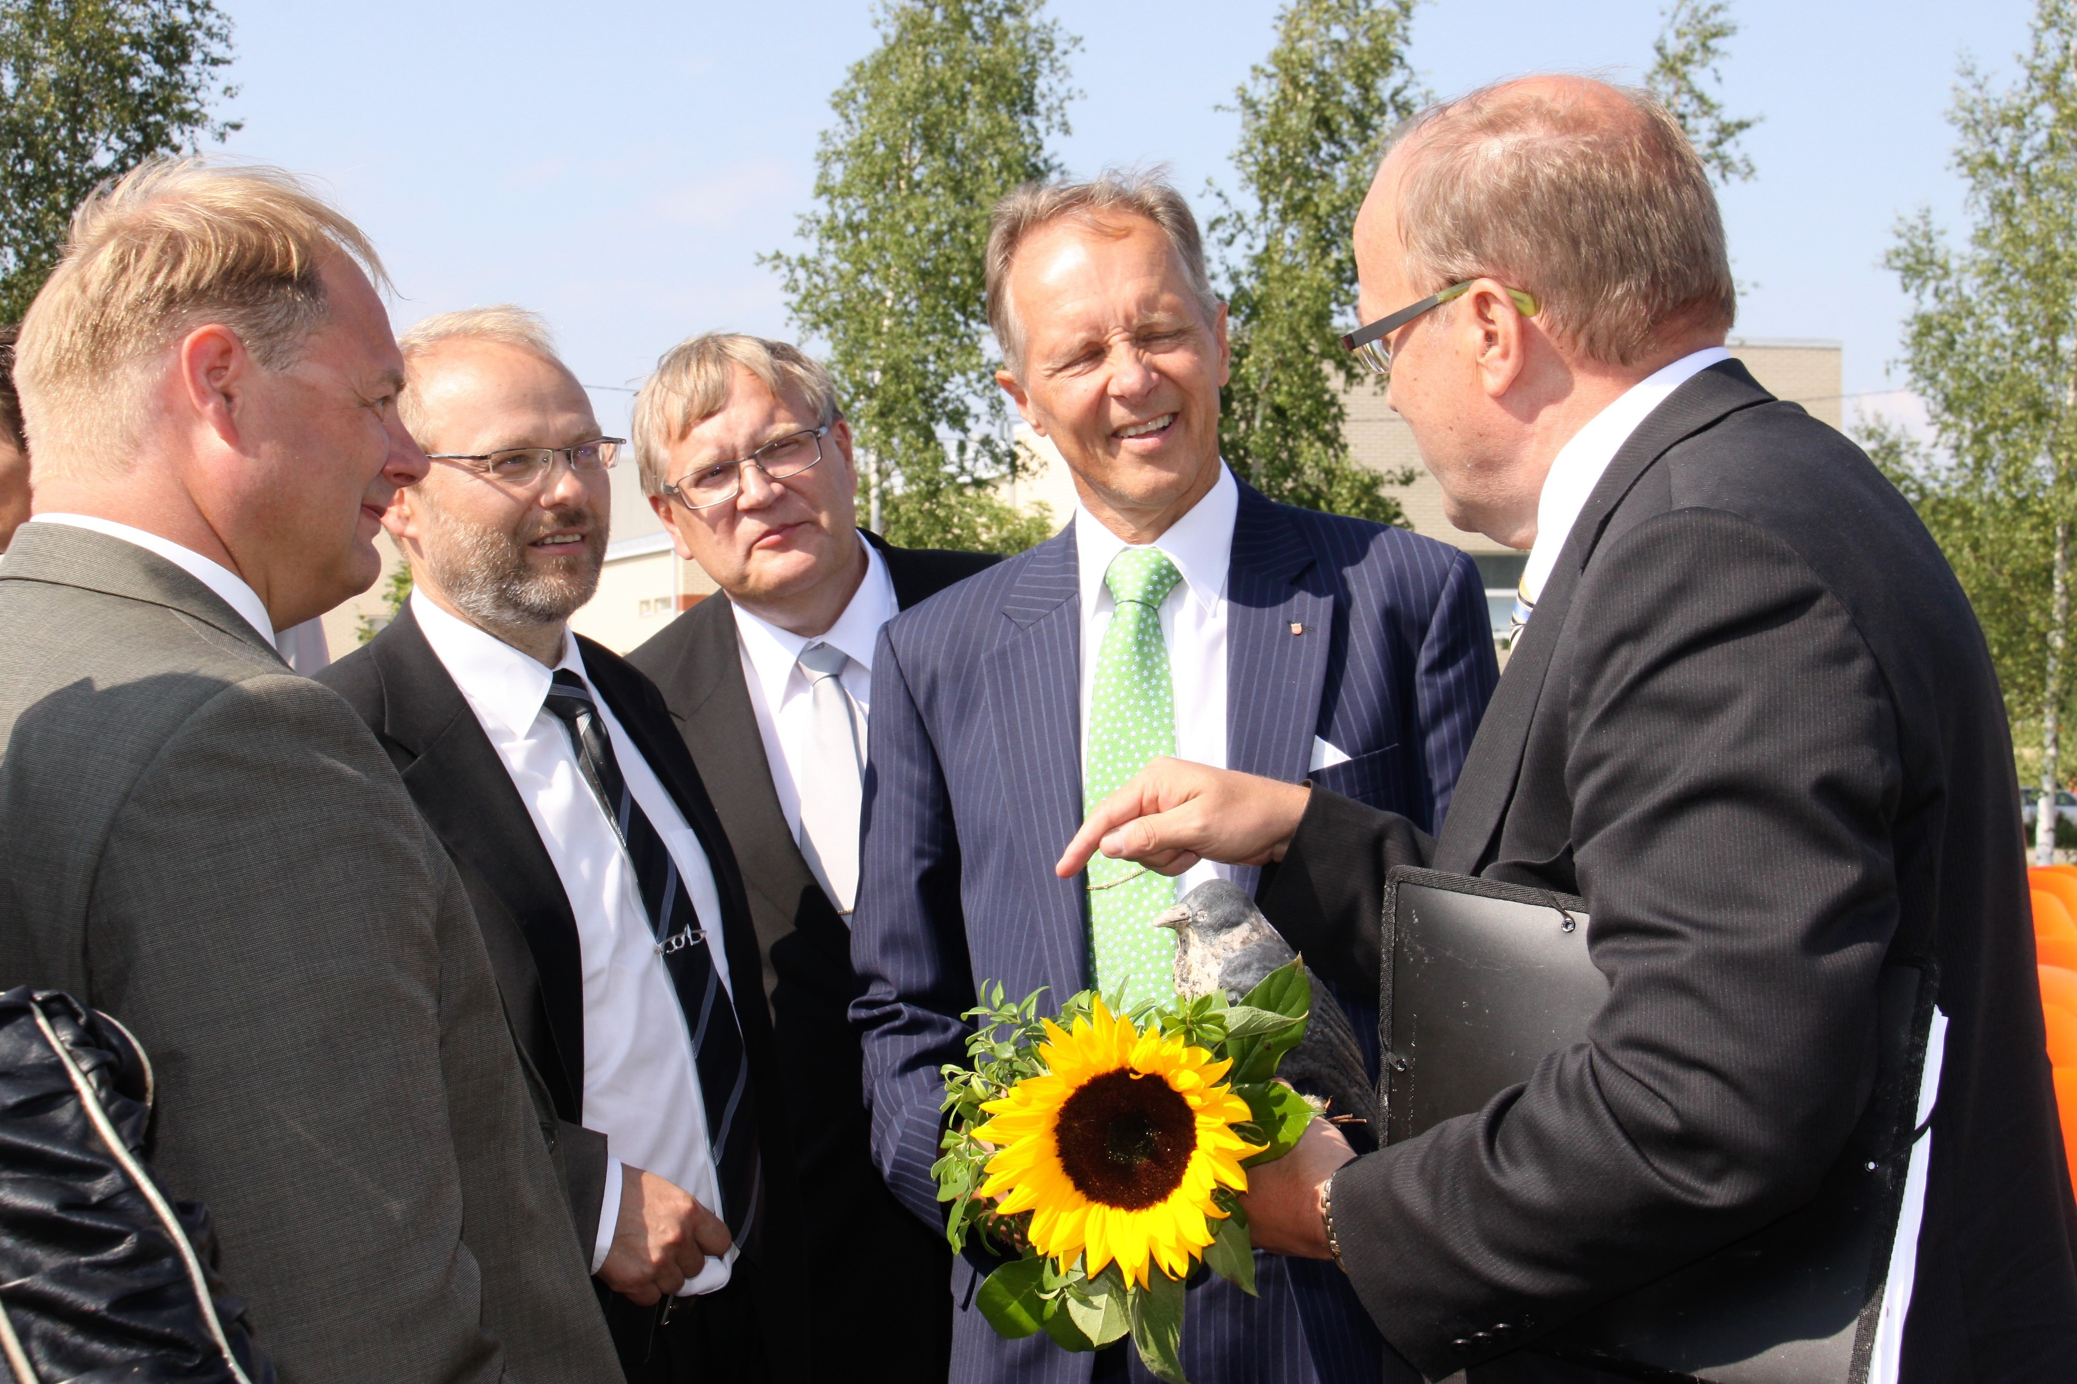
SAUVO 675 VUOTTA v. 2010

Slide 19
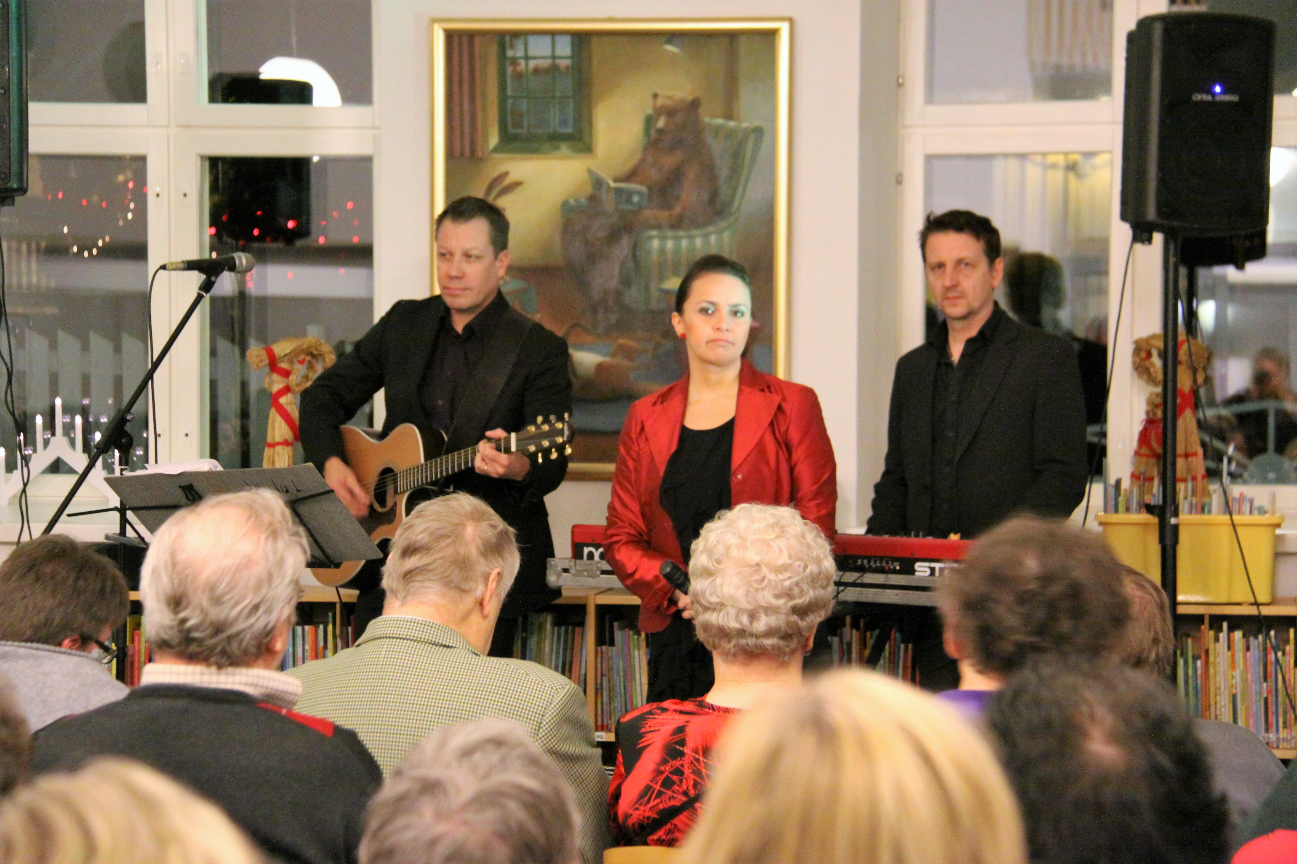
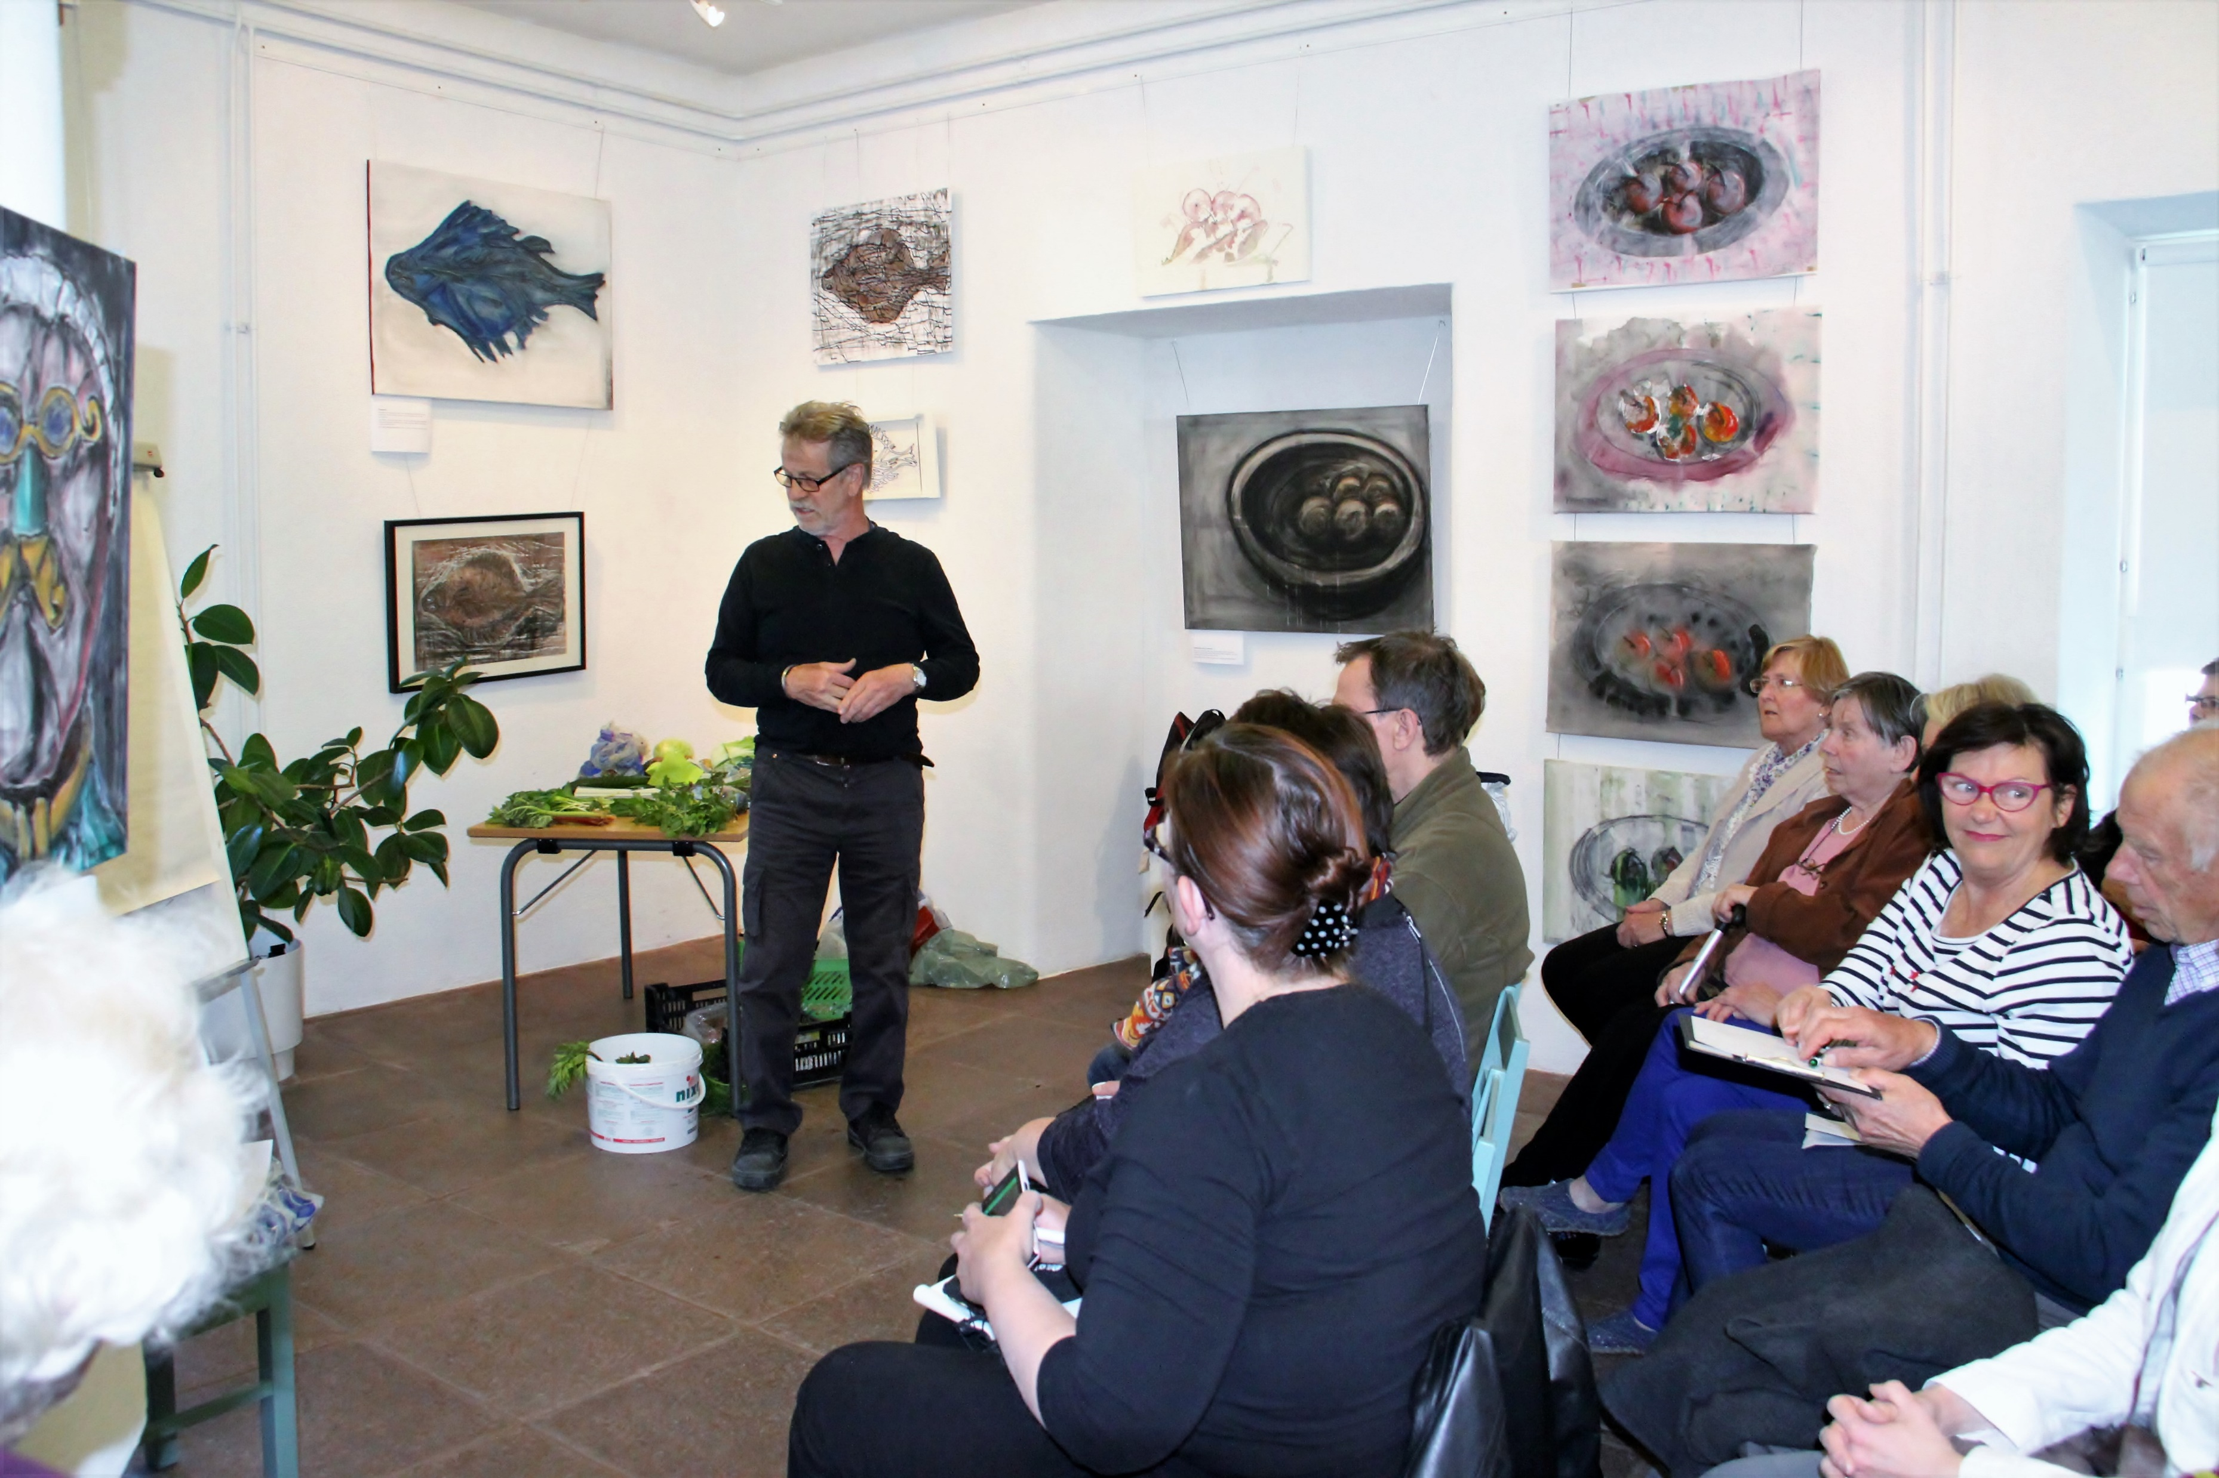
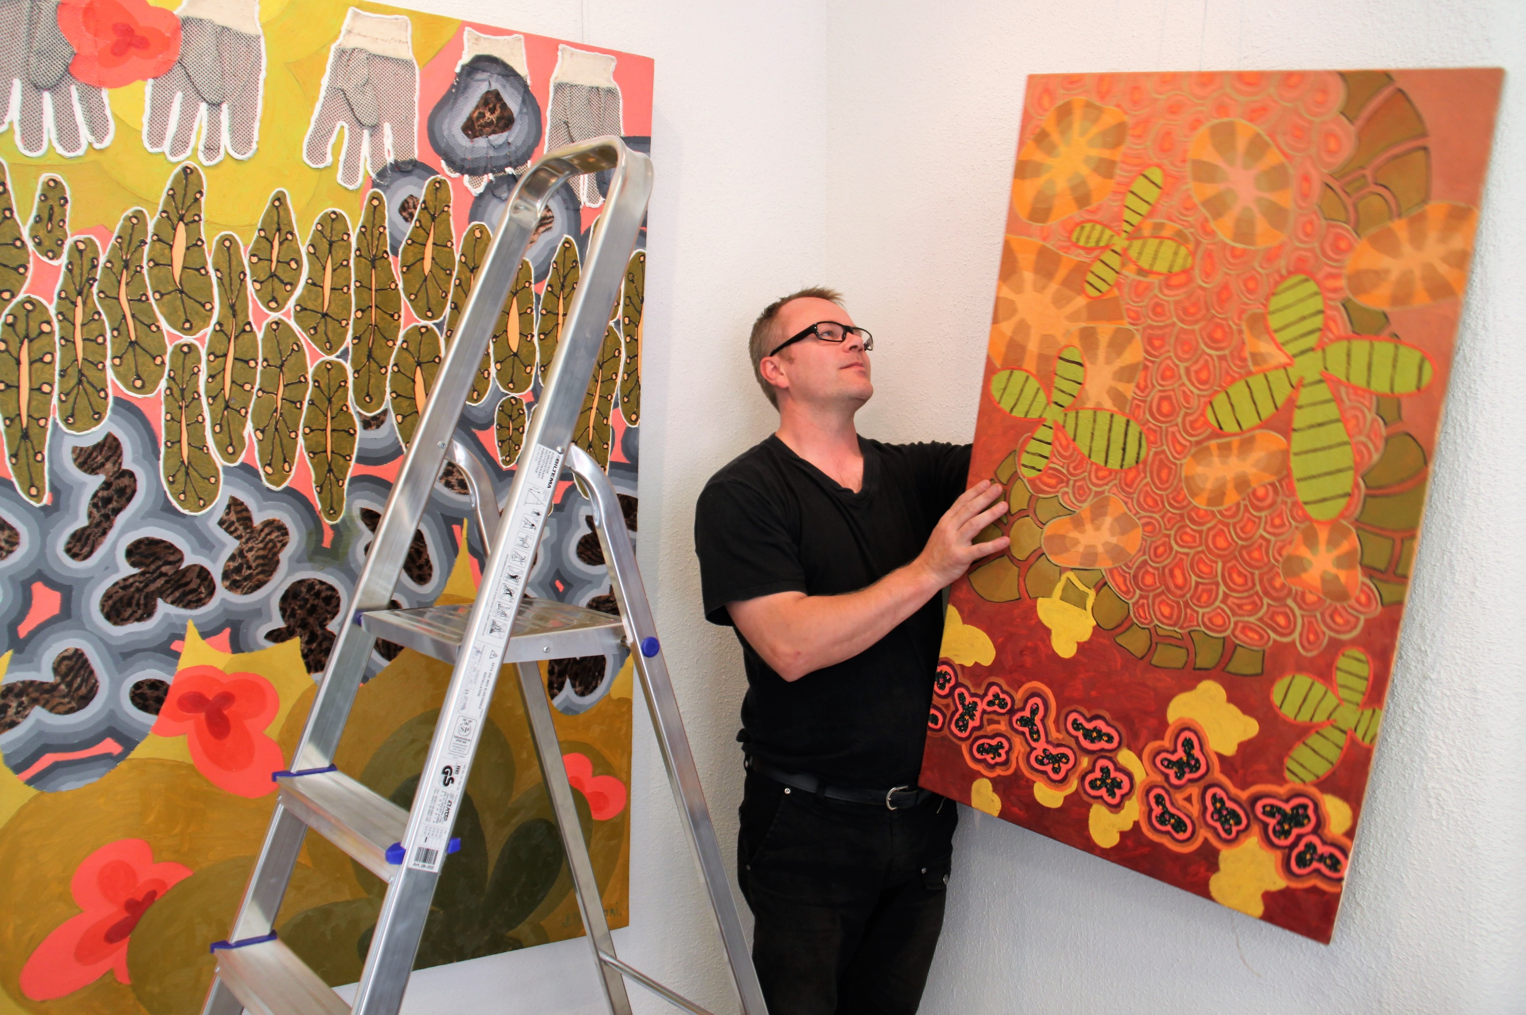

Slide 20
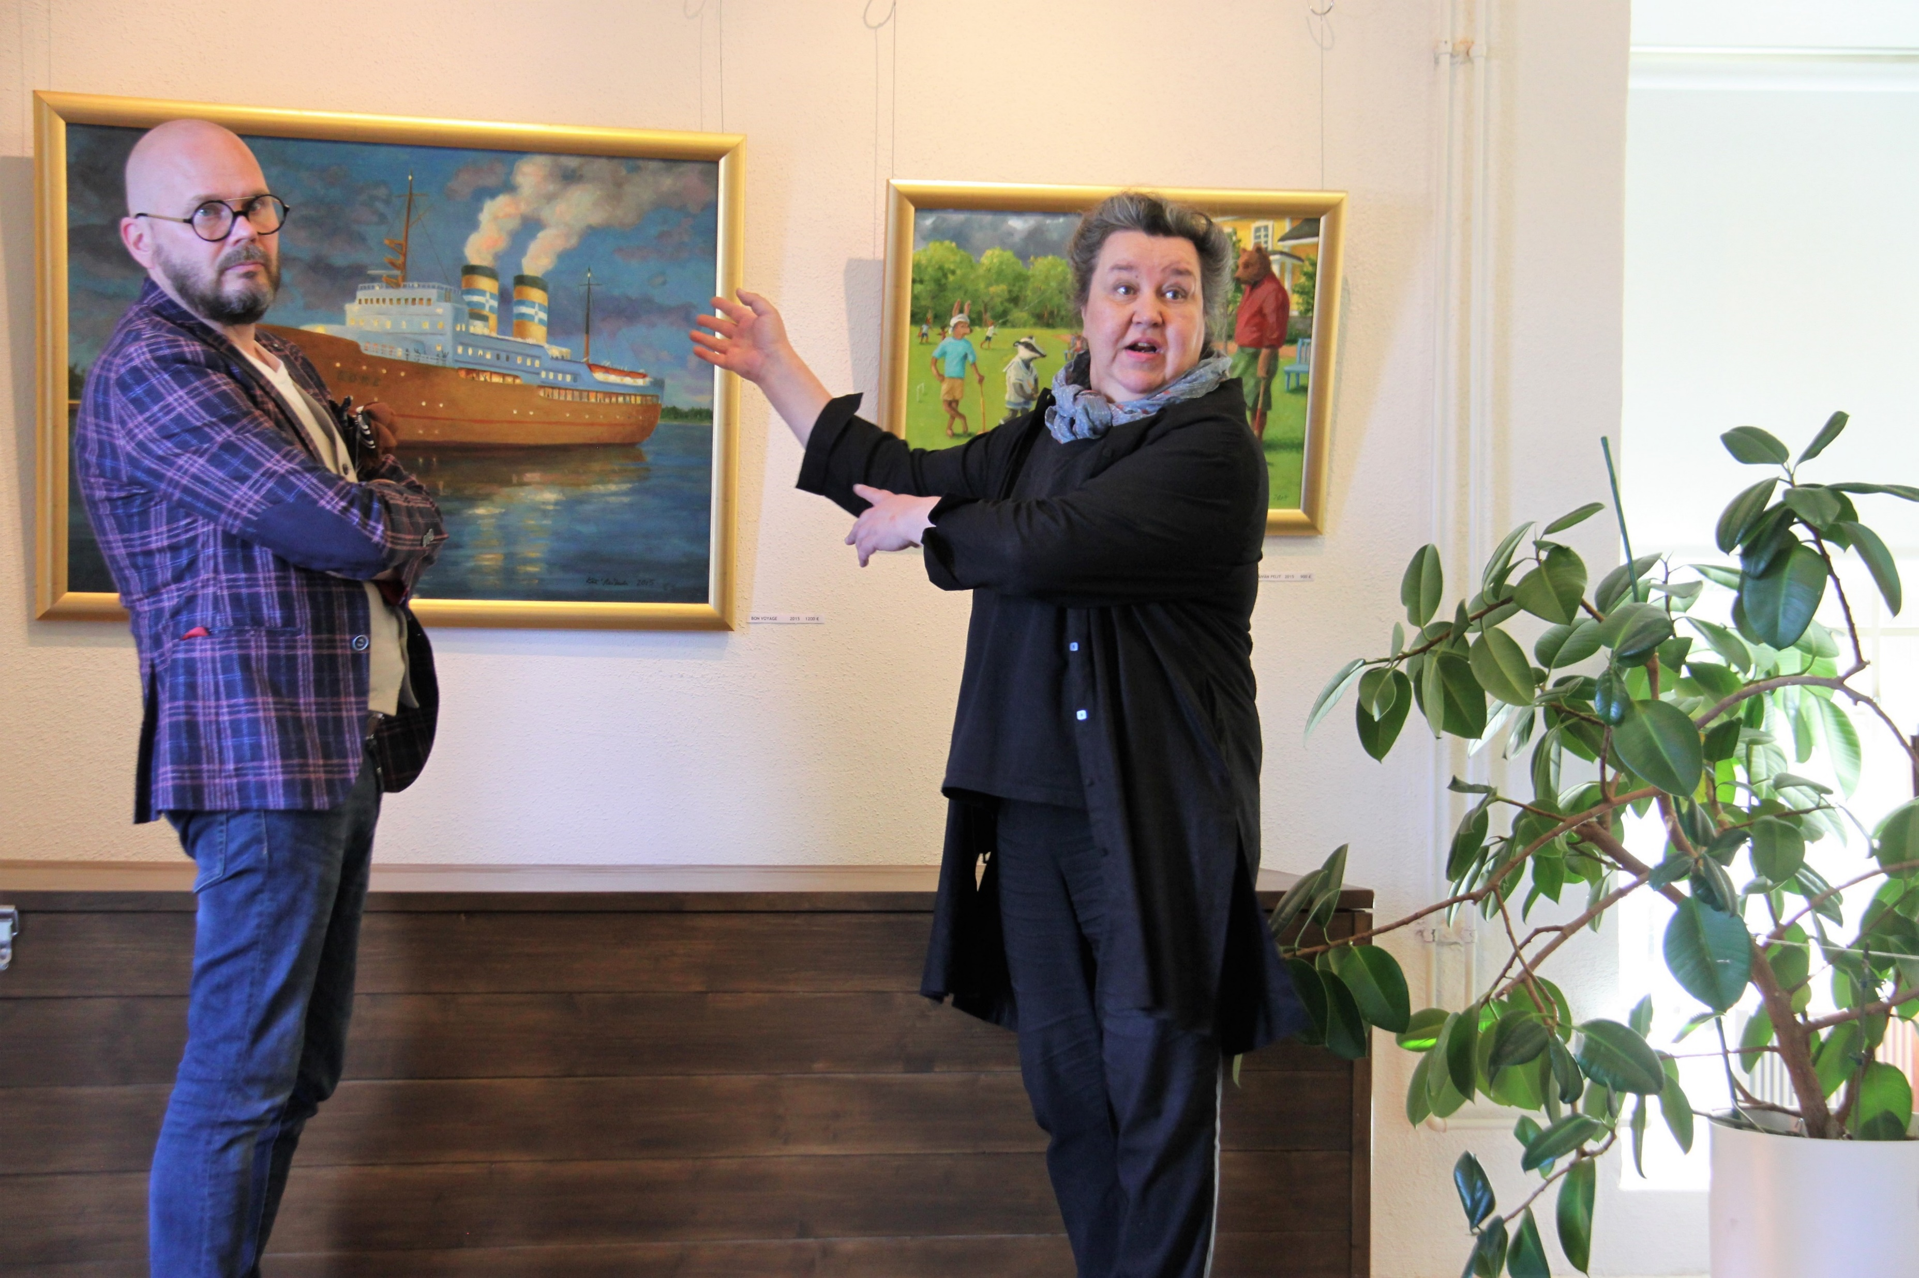
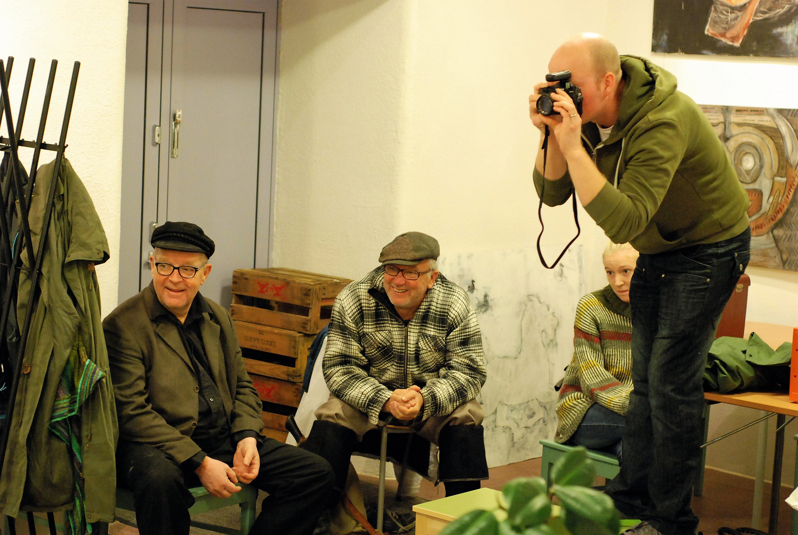
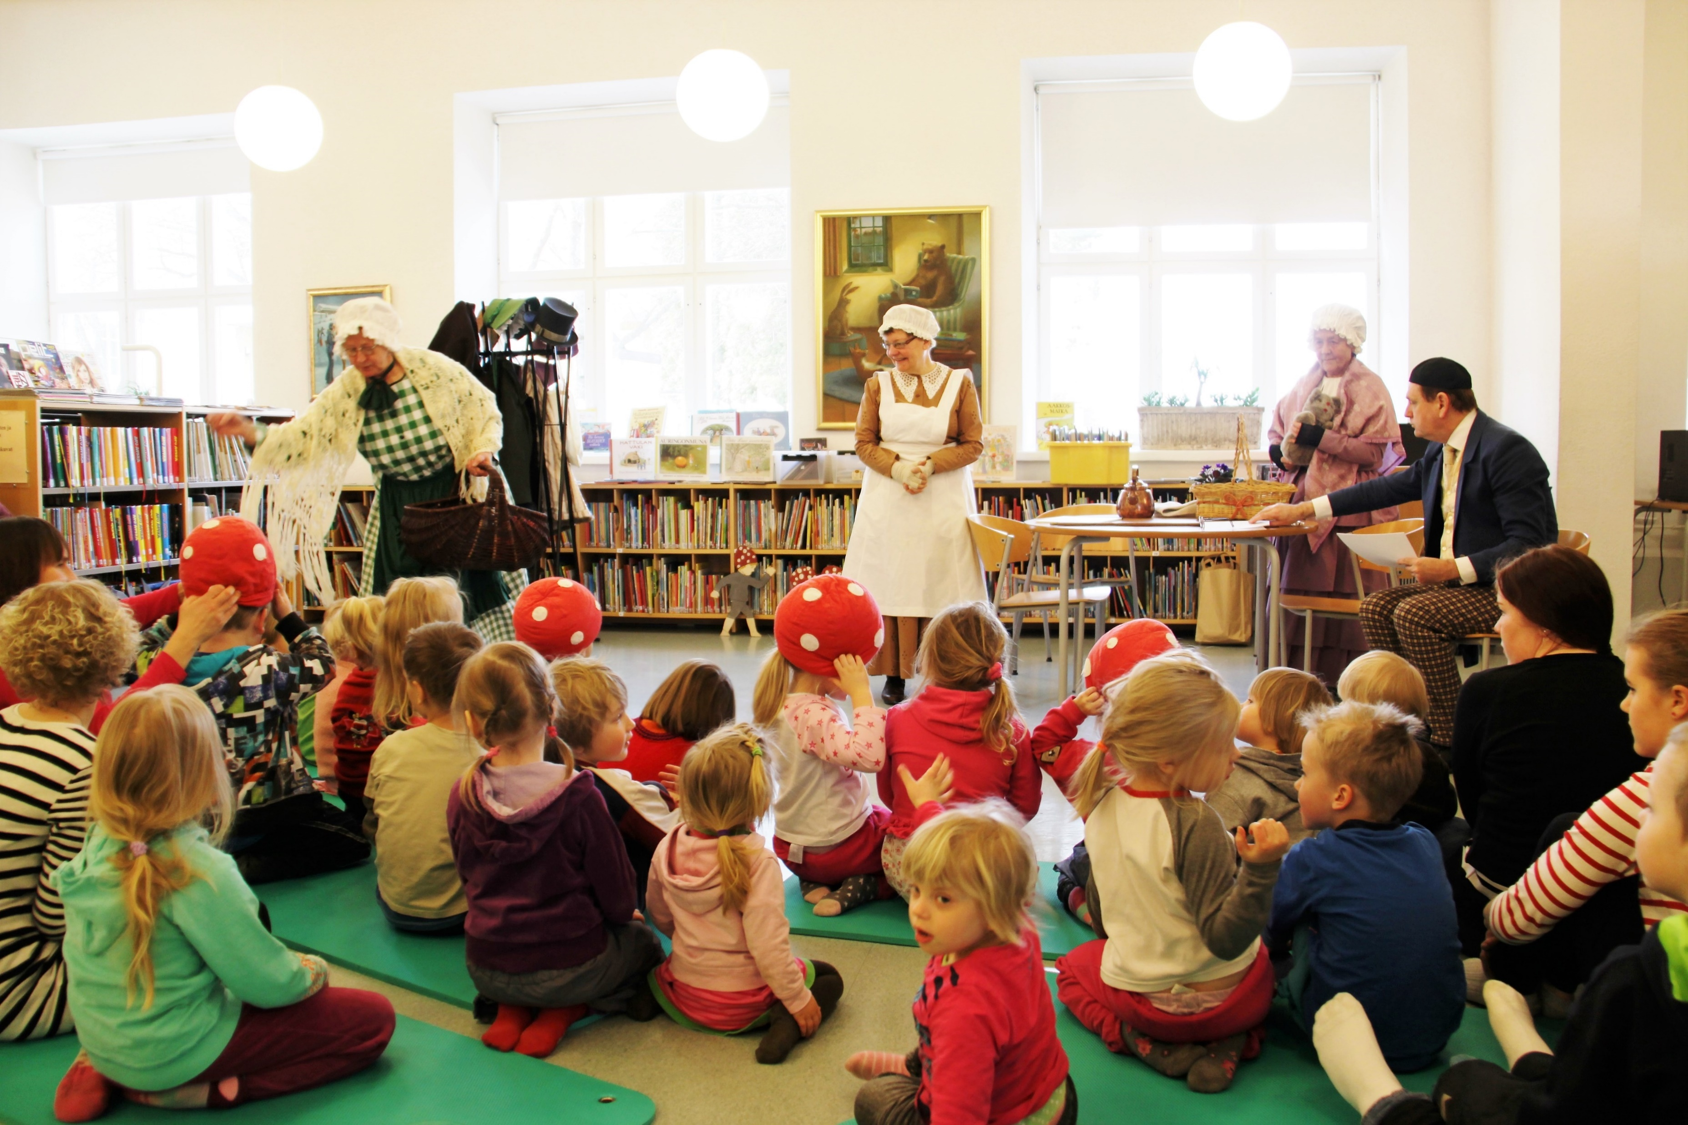

Slide 21
